Slide 1
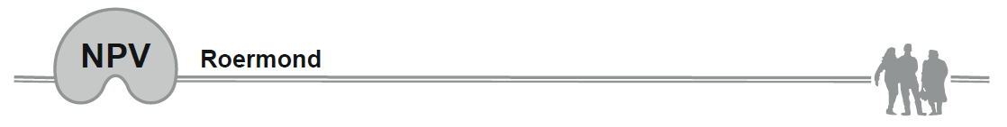
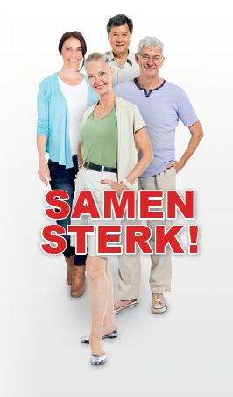
Symposium
25-jarig jubileum
‘TOEKOMST NIERPATIËNT ZONDER INGRIJPENDE BEHANDELINGEN?’
Ontwikkelingen in de behandeling van nierpatiënten

Slide 2
Welkom!

Slide 3
Programma
Feestelijke opening door de voorzitter
Behandeling van nierpatiënten in het verleden – Dr. W. Grave – oud nefroloog LZR/initiator
De nieuwste behandelingsmogelijkheden – Dr. J. Wirtz en Dr. S. Boorsma, nefrologen LZR
Pre-dialyse
Dialyse
Nieuwe ontwikkelingen op het gebied van transplantatie – Dr. E. van Duijnhoven – AZM
Pauze met muzikaal intermezzo
Gewenste ontwikkelingen vanuit patiënt perspectief – dhr. Hans Bart, directeur NVN
Behandelingsmogelijkheden in de (verdere) toekomst o.a. draagbare kunstnier, stamceltherapie, regeneratieve geneeskunde, voorkomen afstoting – Prof. Dr. J. Kooman, UM
Forumdiscussie
Afsluiting symposium met muziek en gezellig samenzijn!

Slide 4
Dr. W. grave
Behandeling van nierpatiënten in het verleden

Slide 5
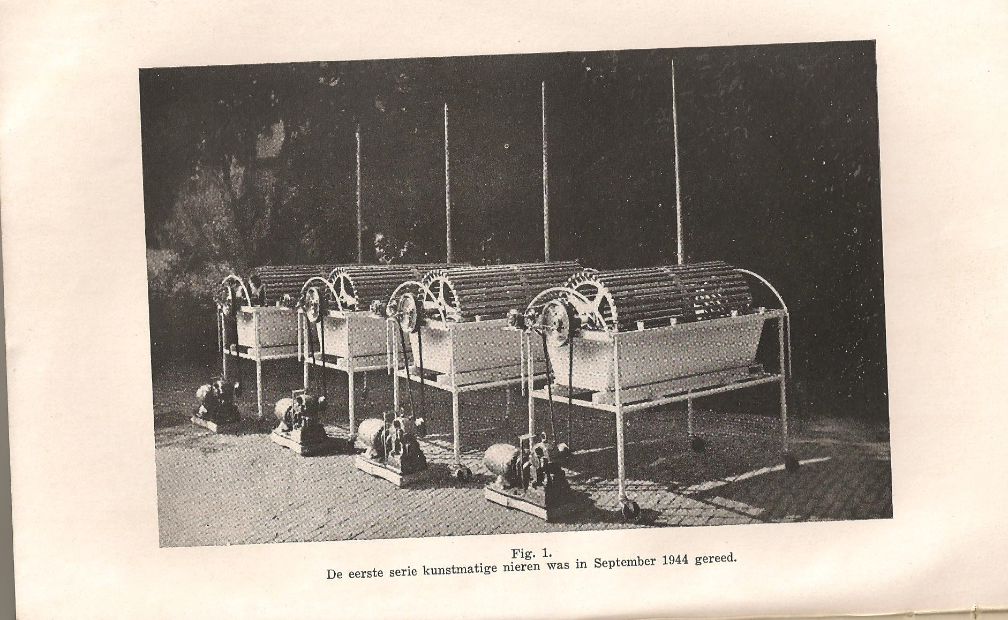

Slide 6
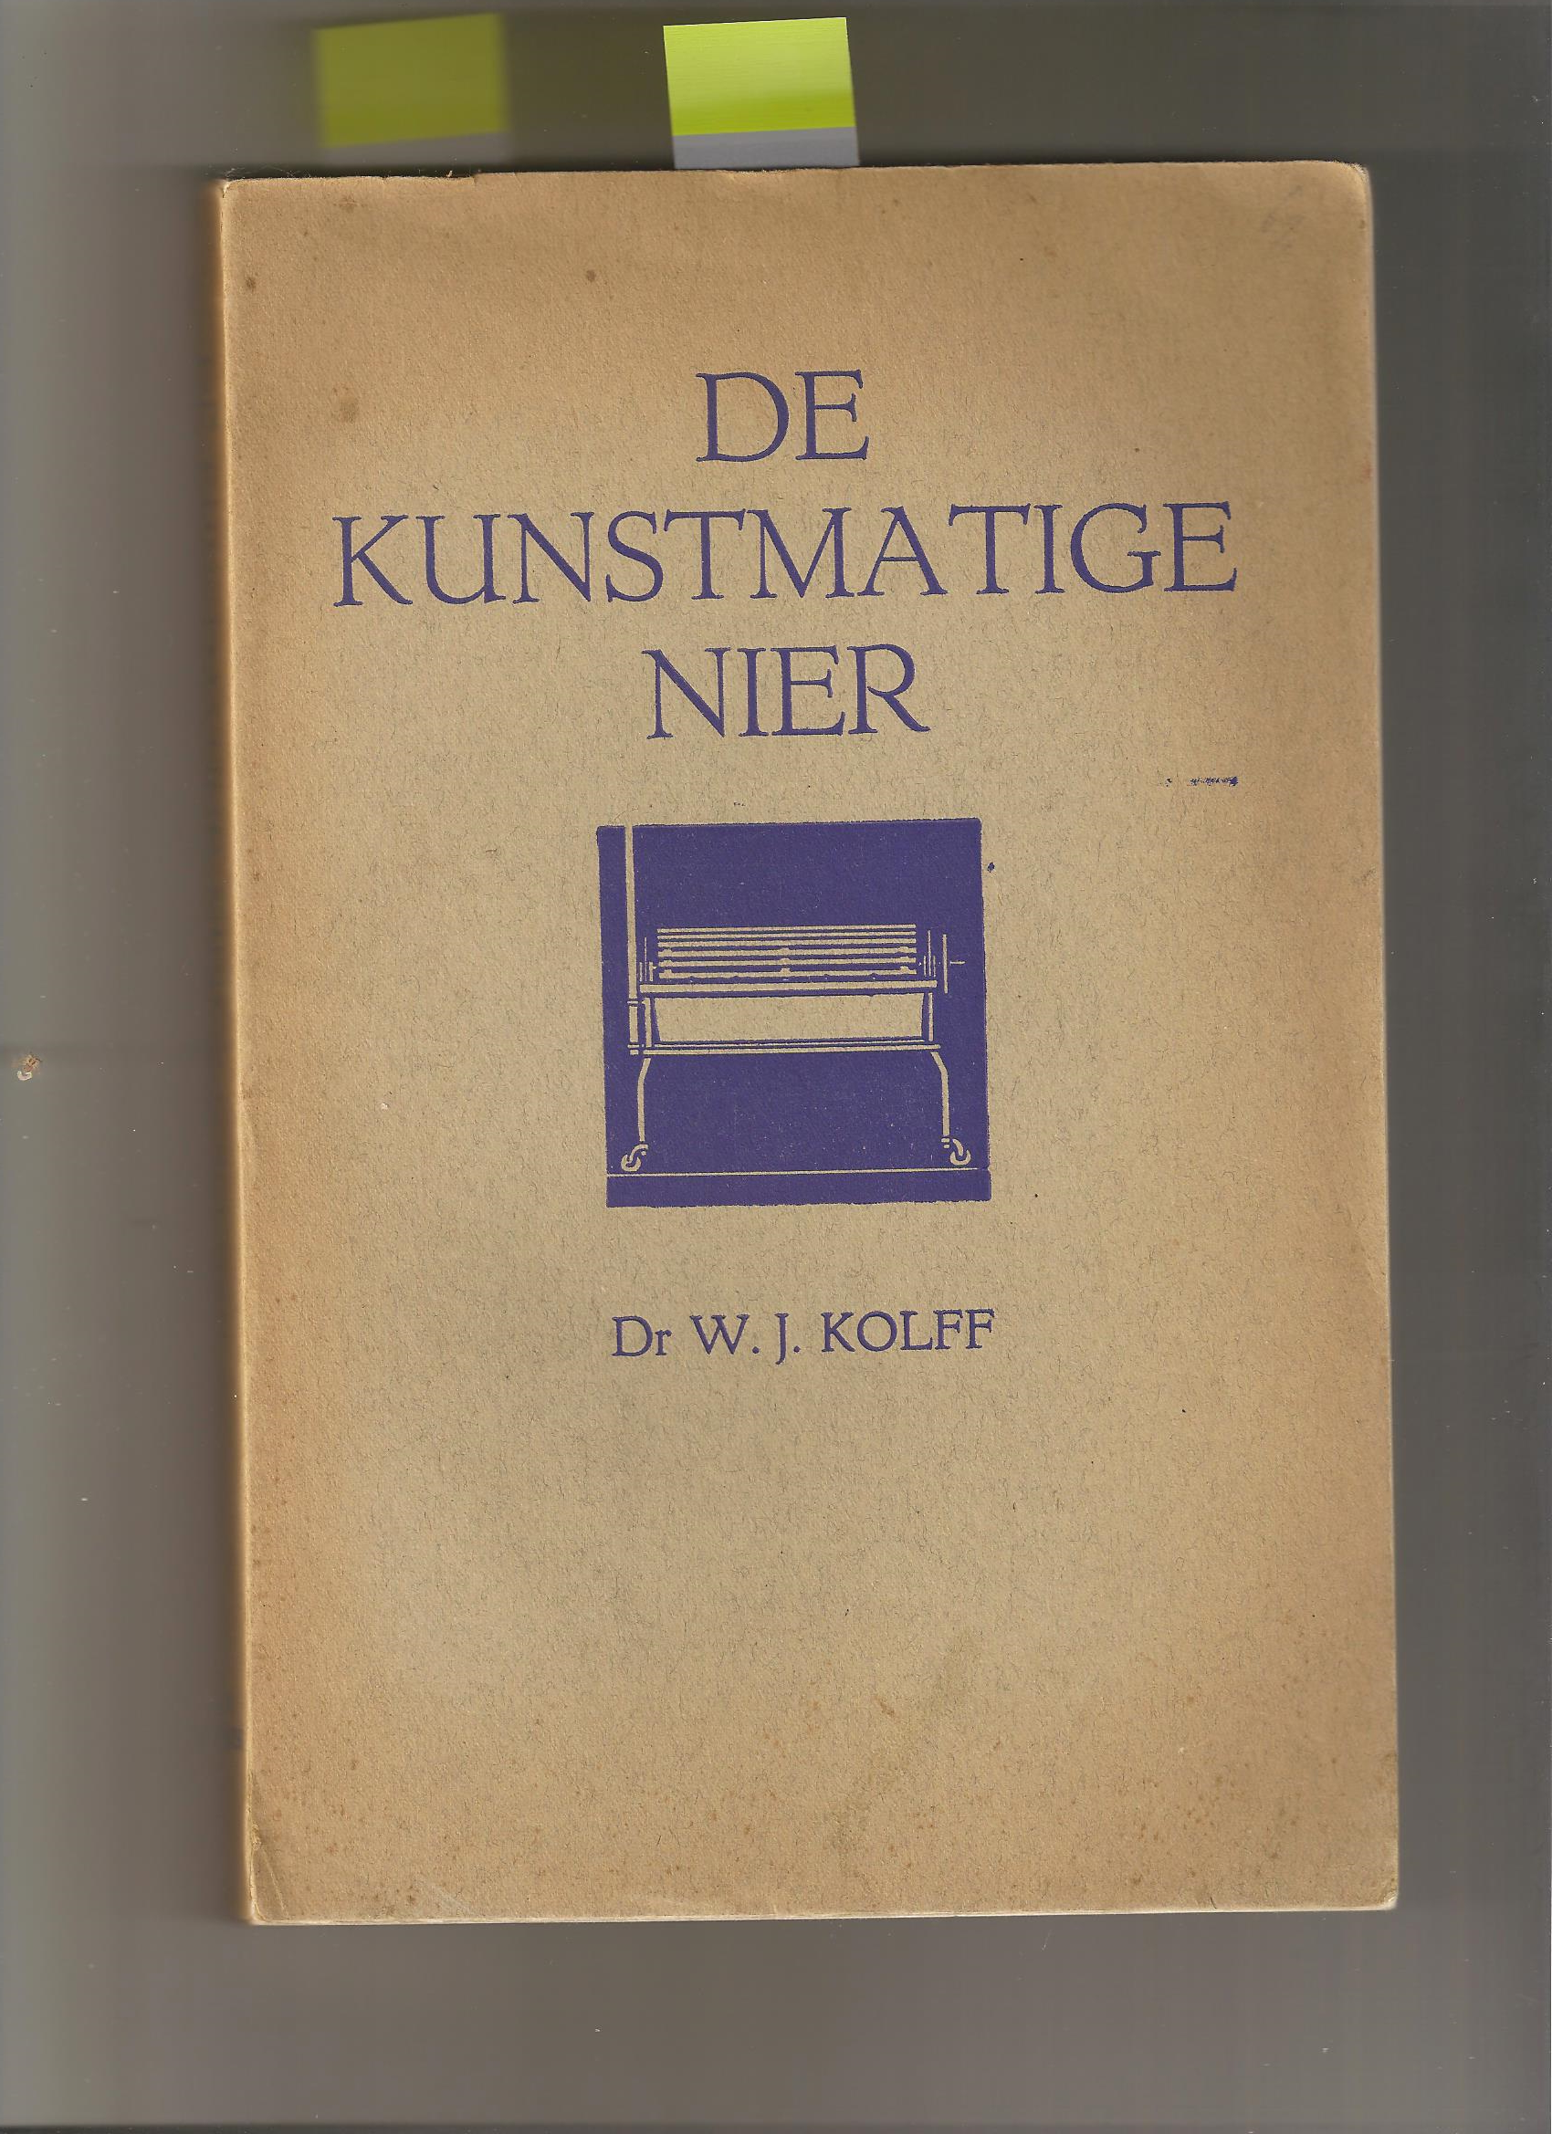

Slide 7
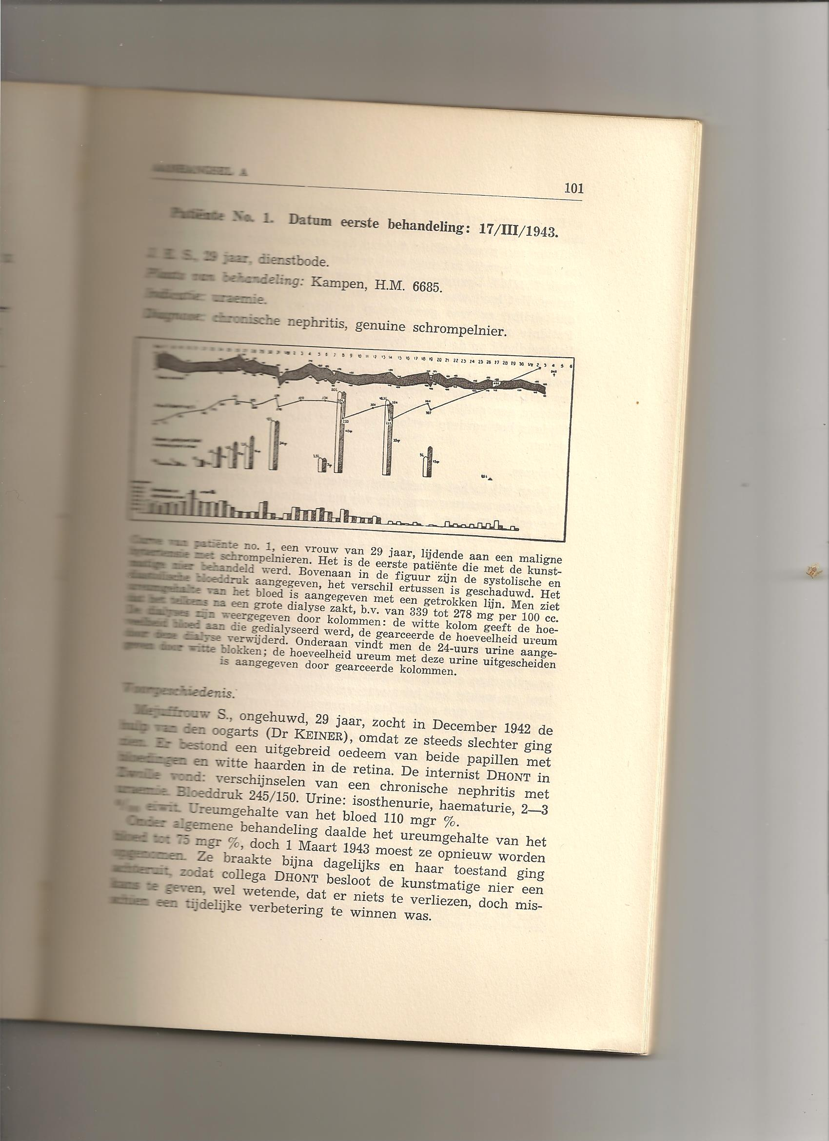

Slide 8
Waterbehandeling
Hepatitisvaccinatie
Erytropoëtine behandeling
Shunts
Predialyse begeleiding
Peritoneale dialyse
Sociaal verpleegkundige
Weerterbergen

Slide 9
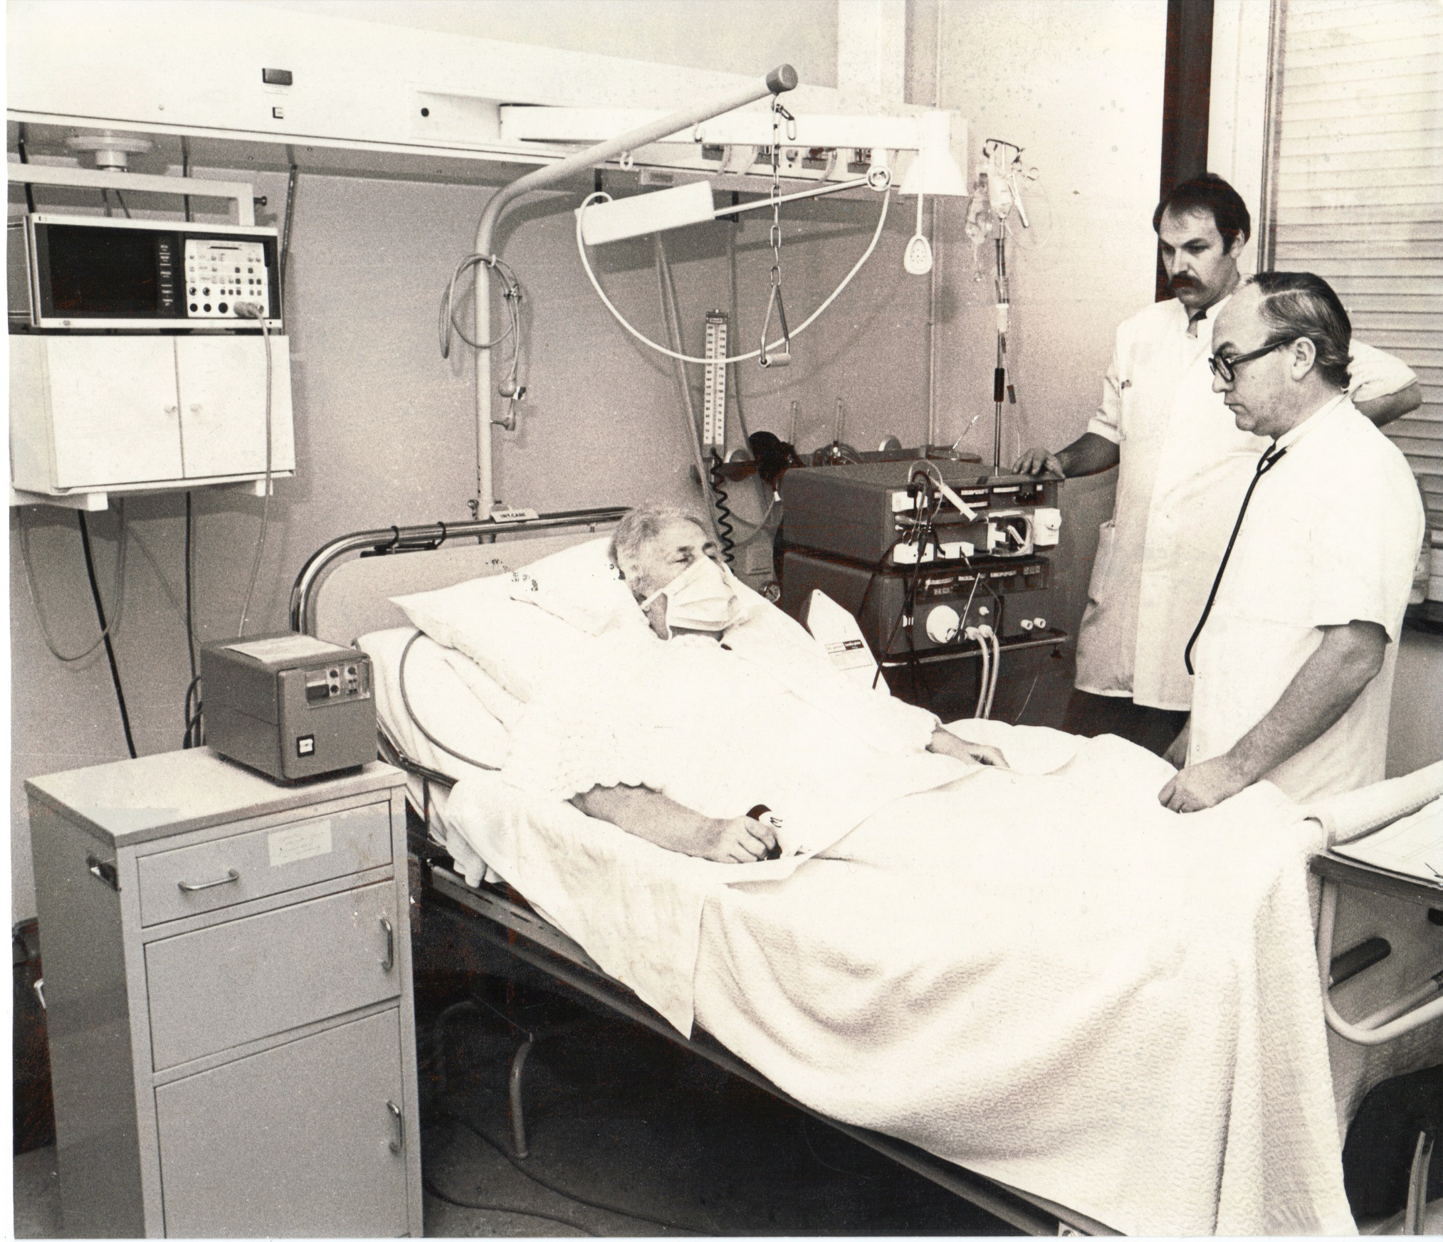

Slide 10
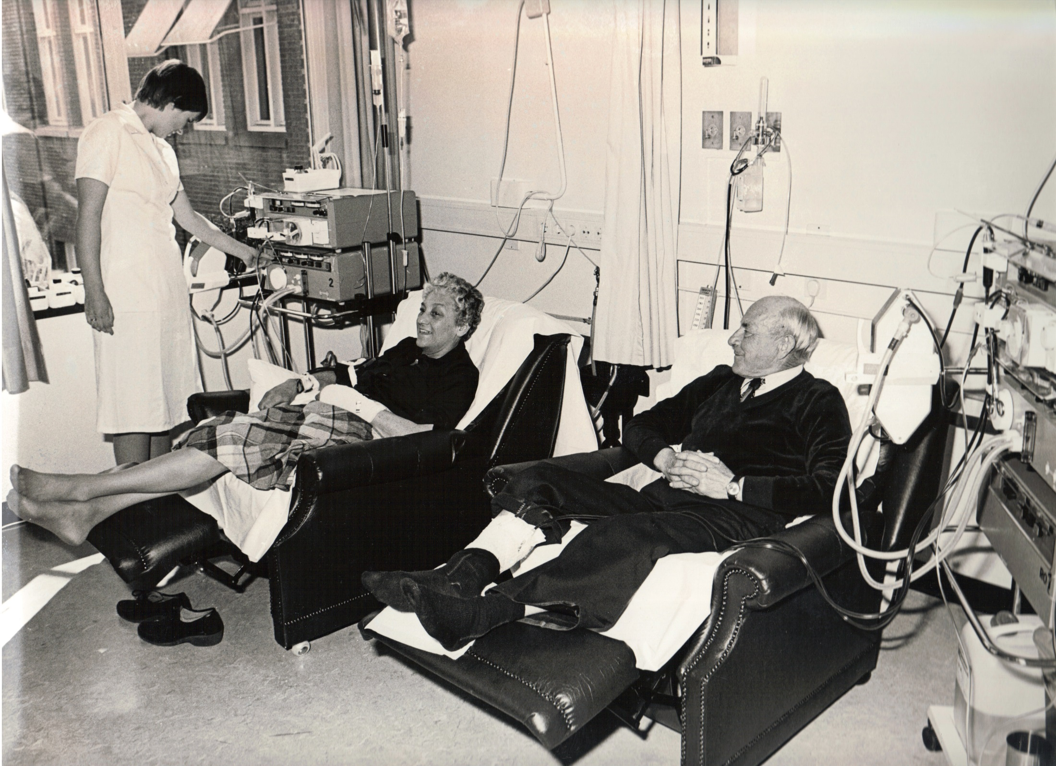

Slide 11
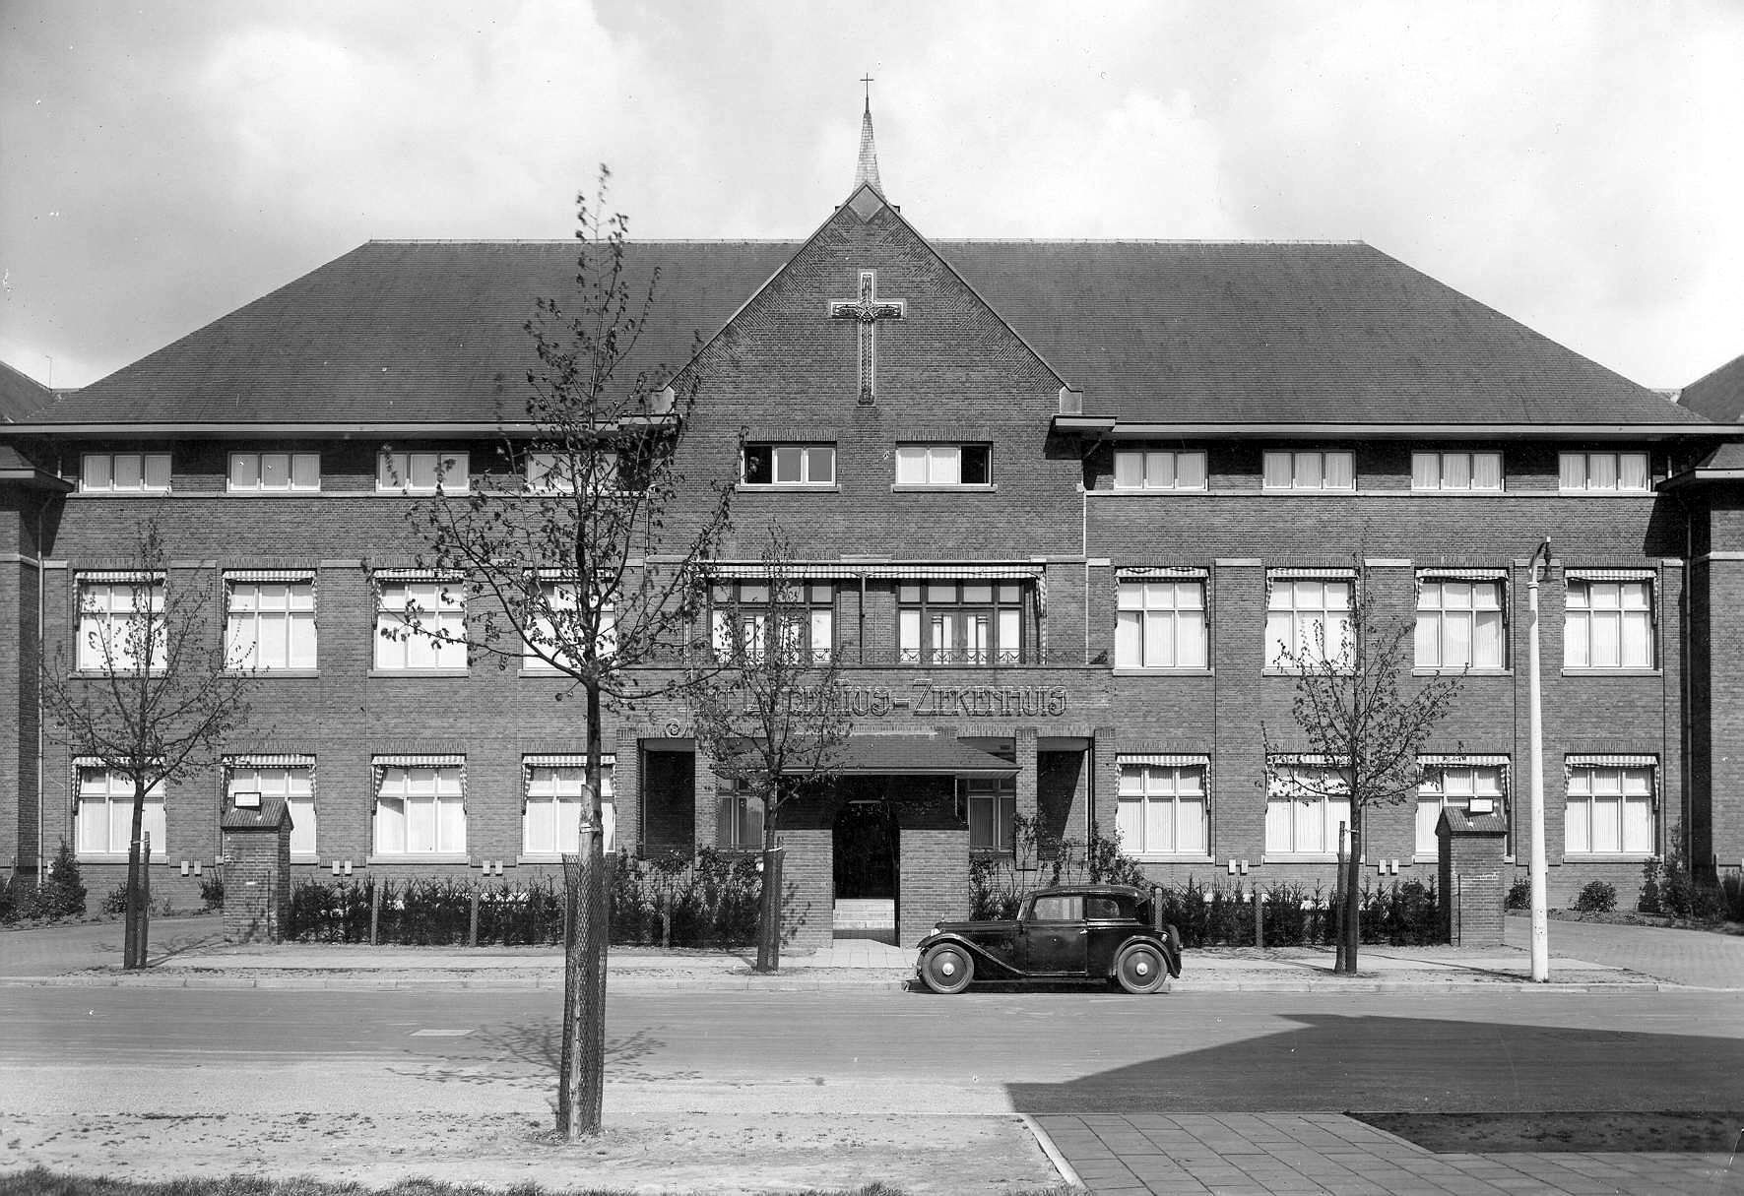

Slide 12
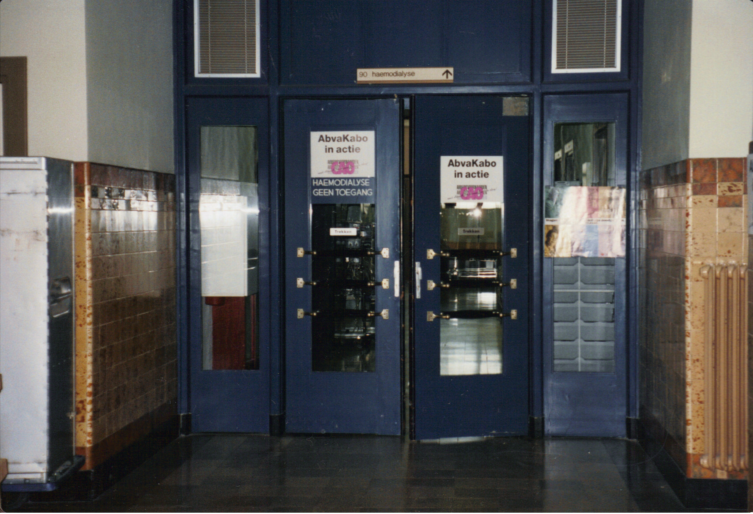

Slide 13
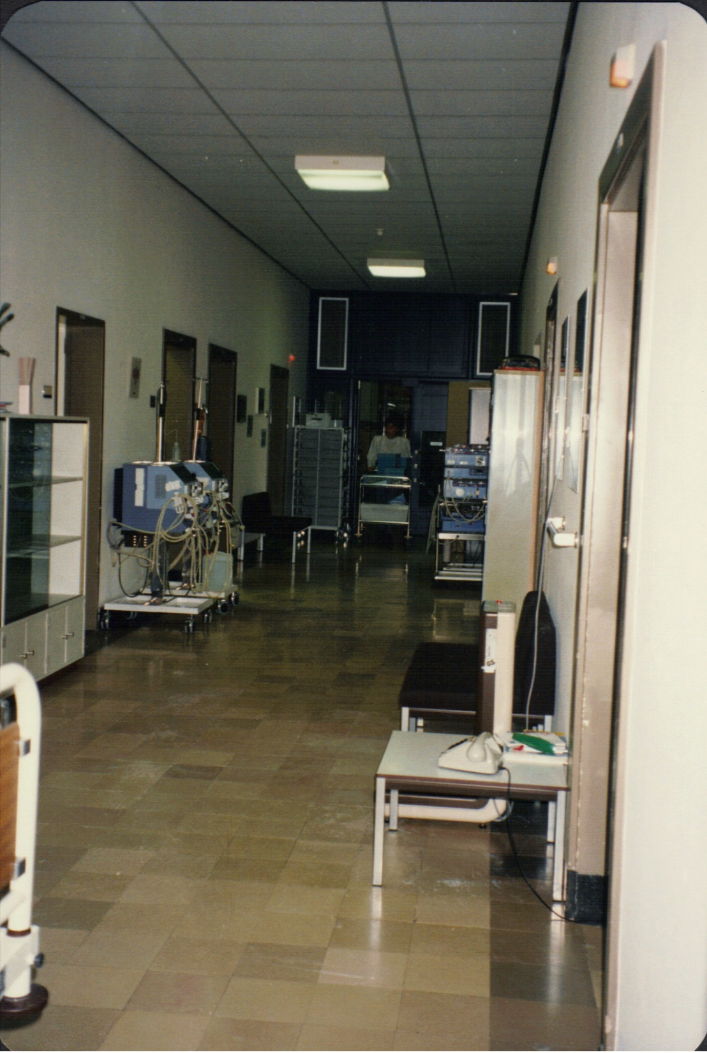

Slide 14
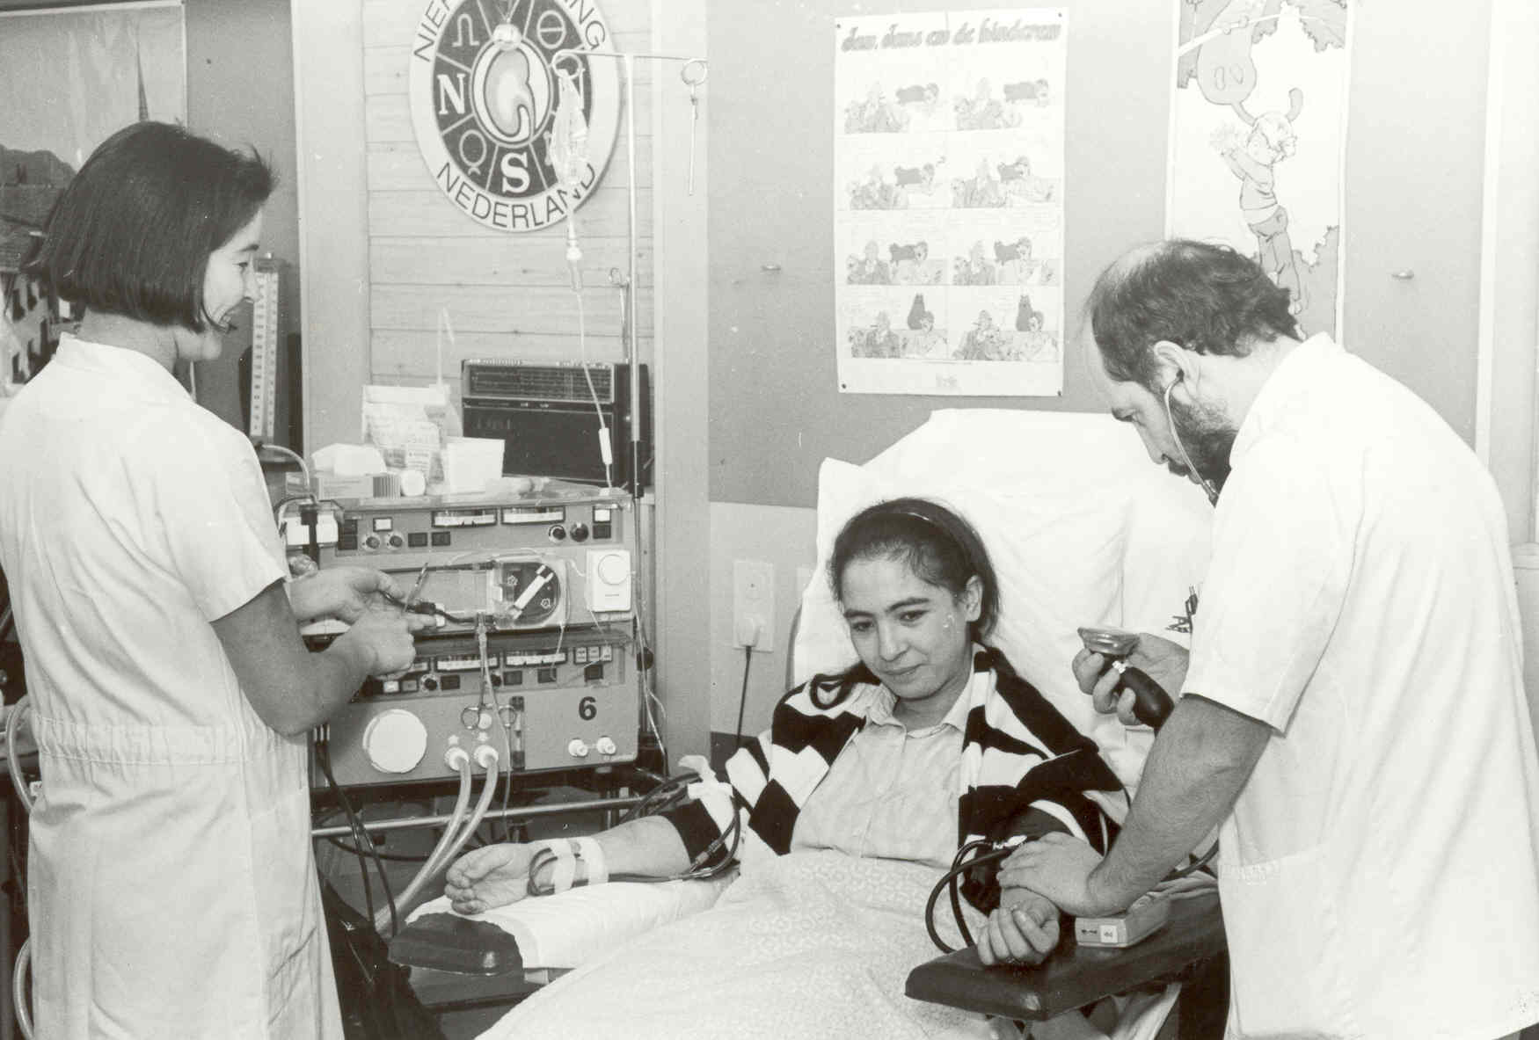

Slide 15
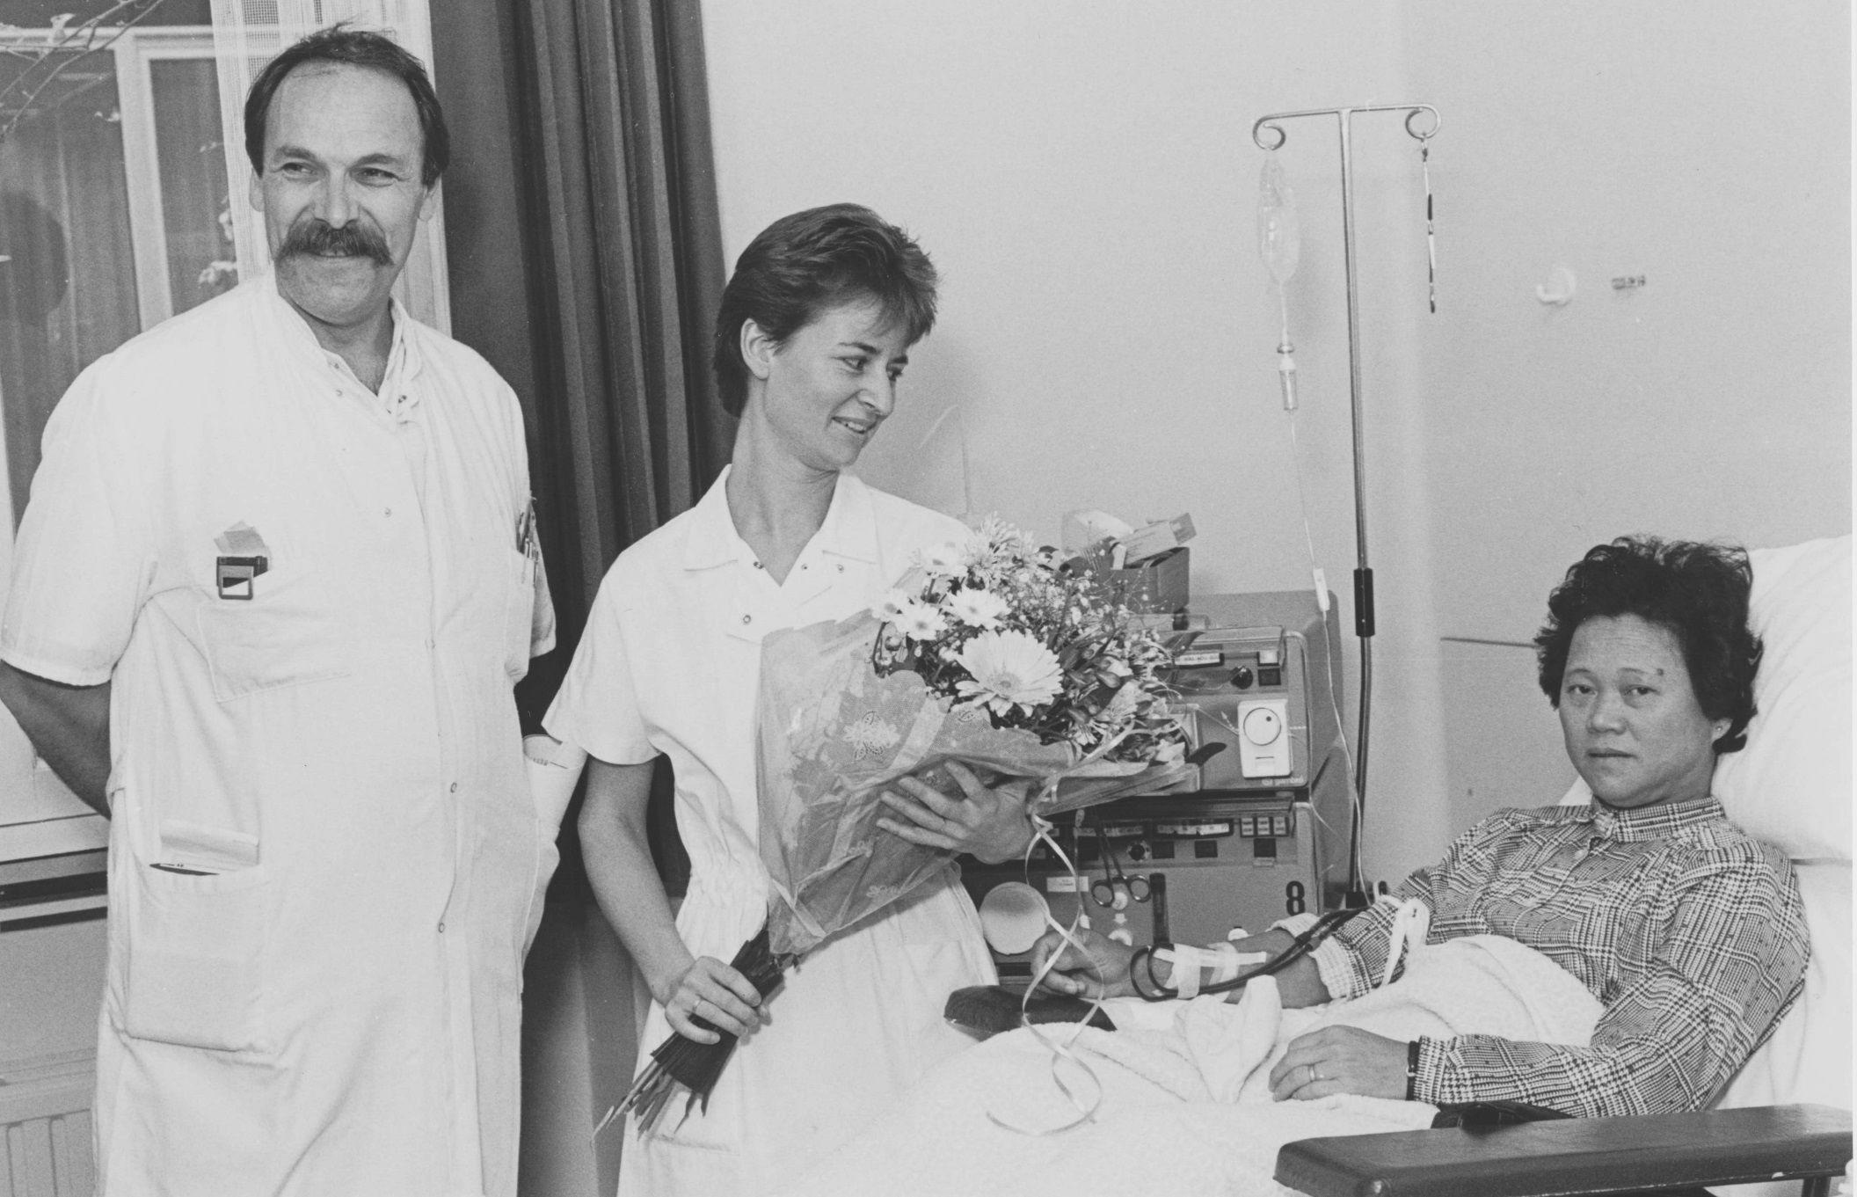

Slide 16
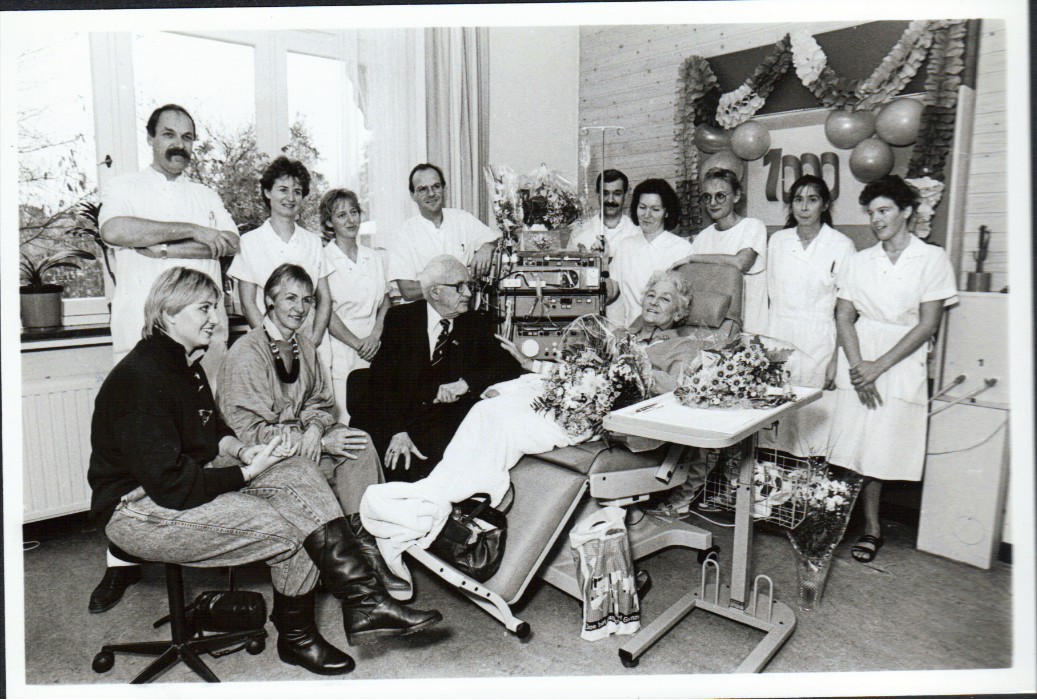

Slide 17
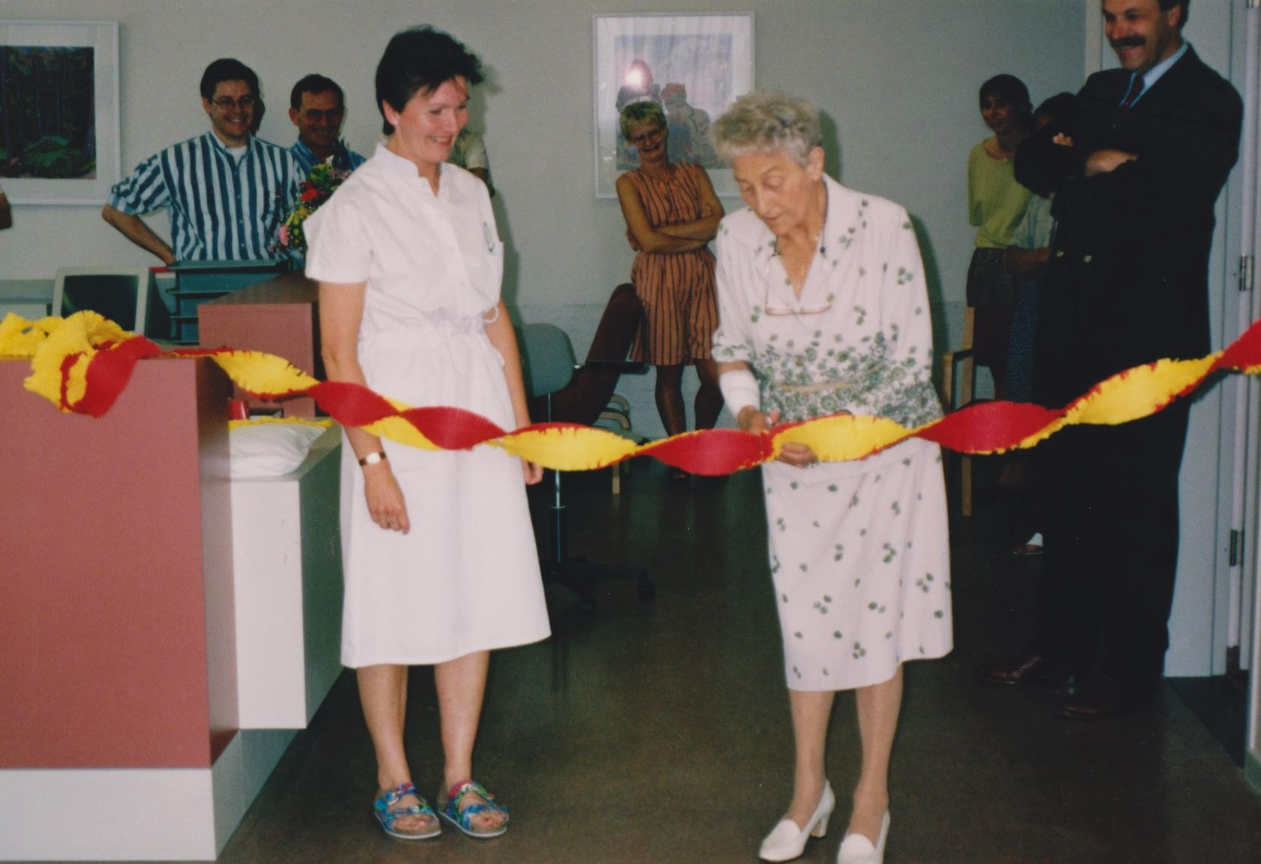

Slide 18
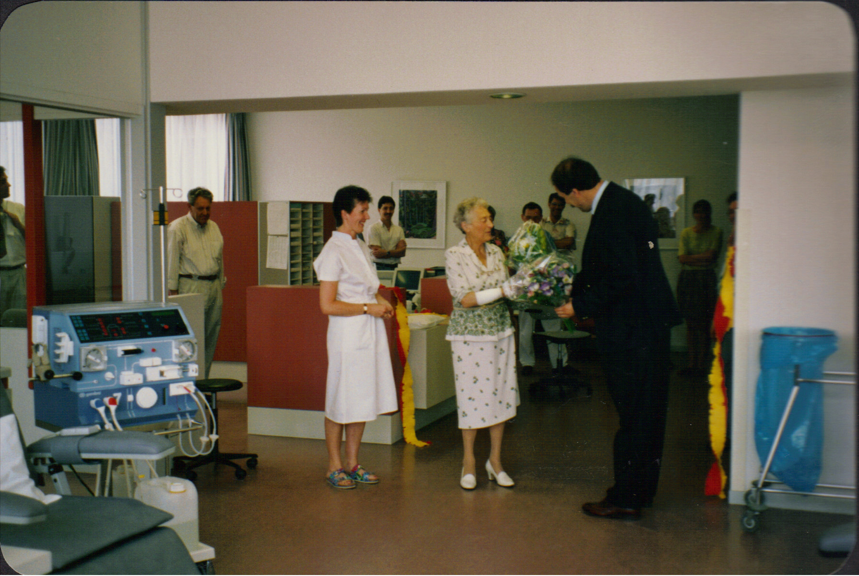

Slide 19
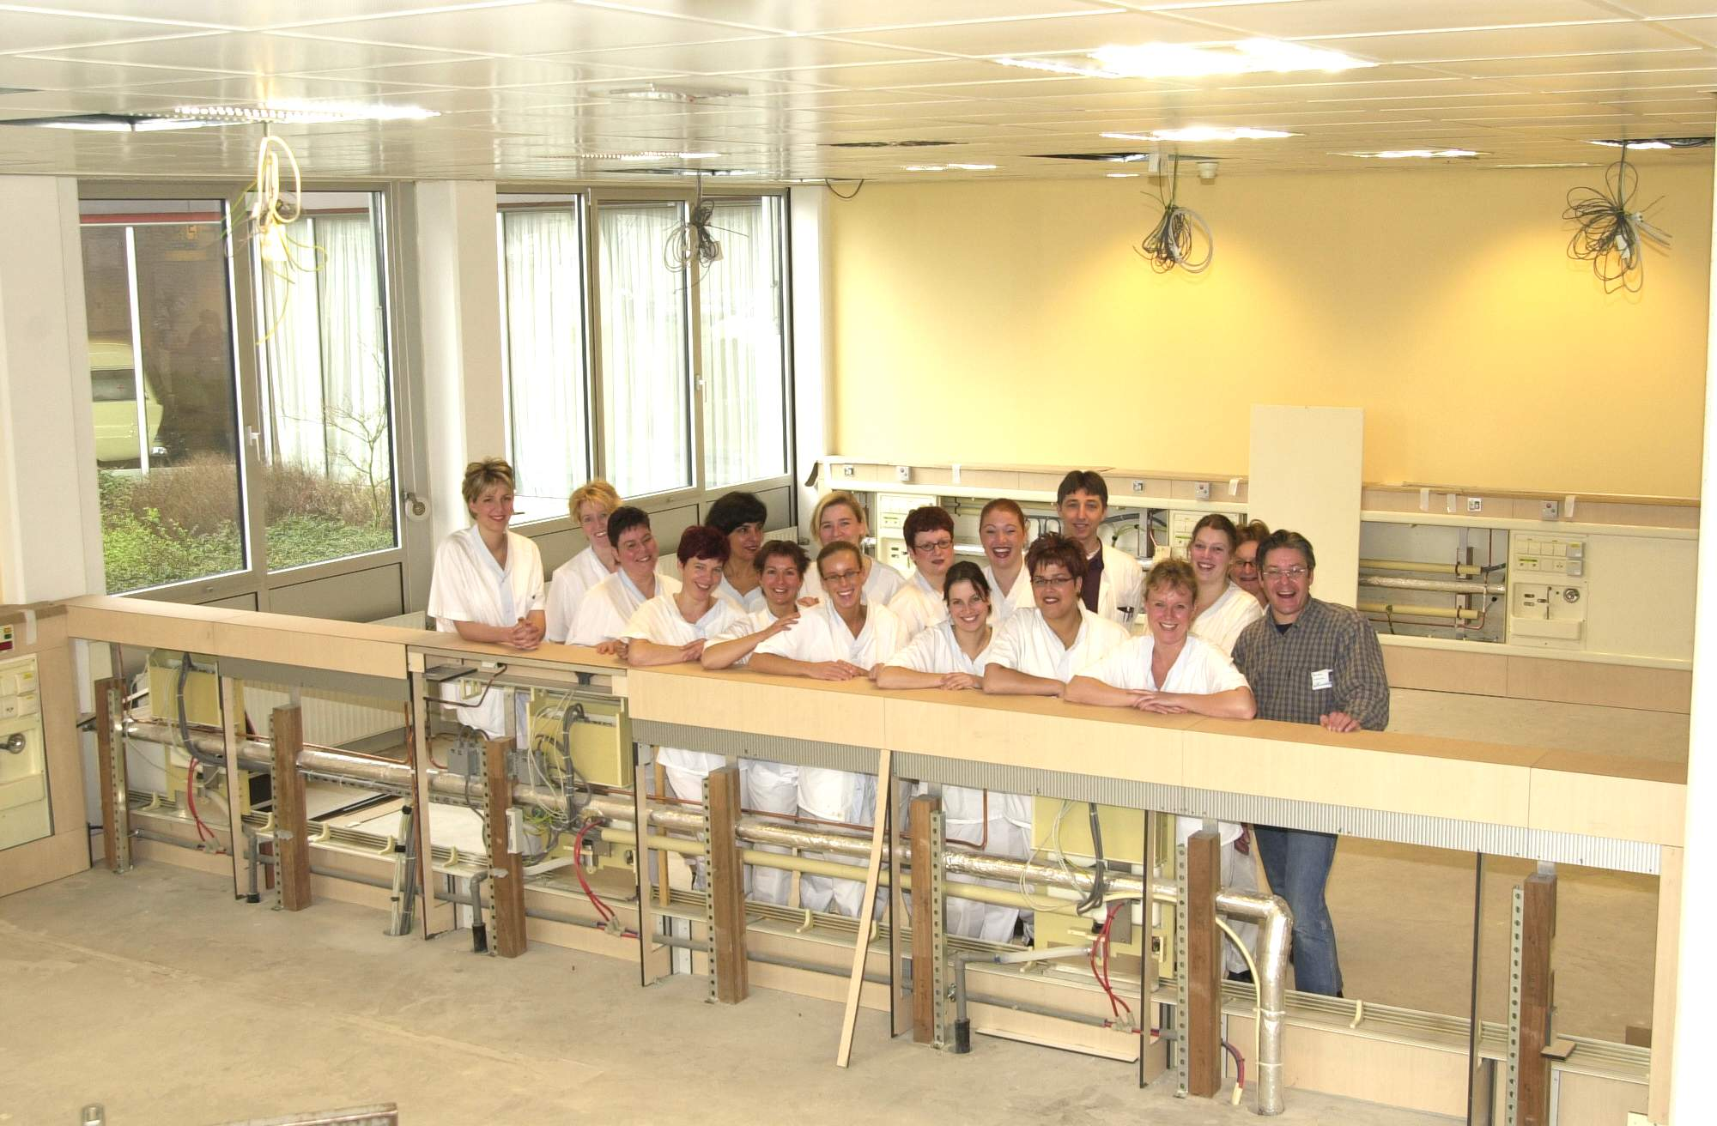

Slide 20
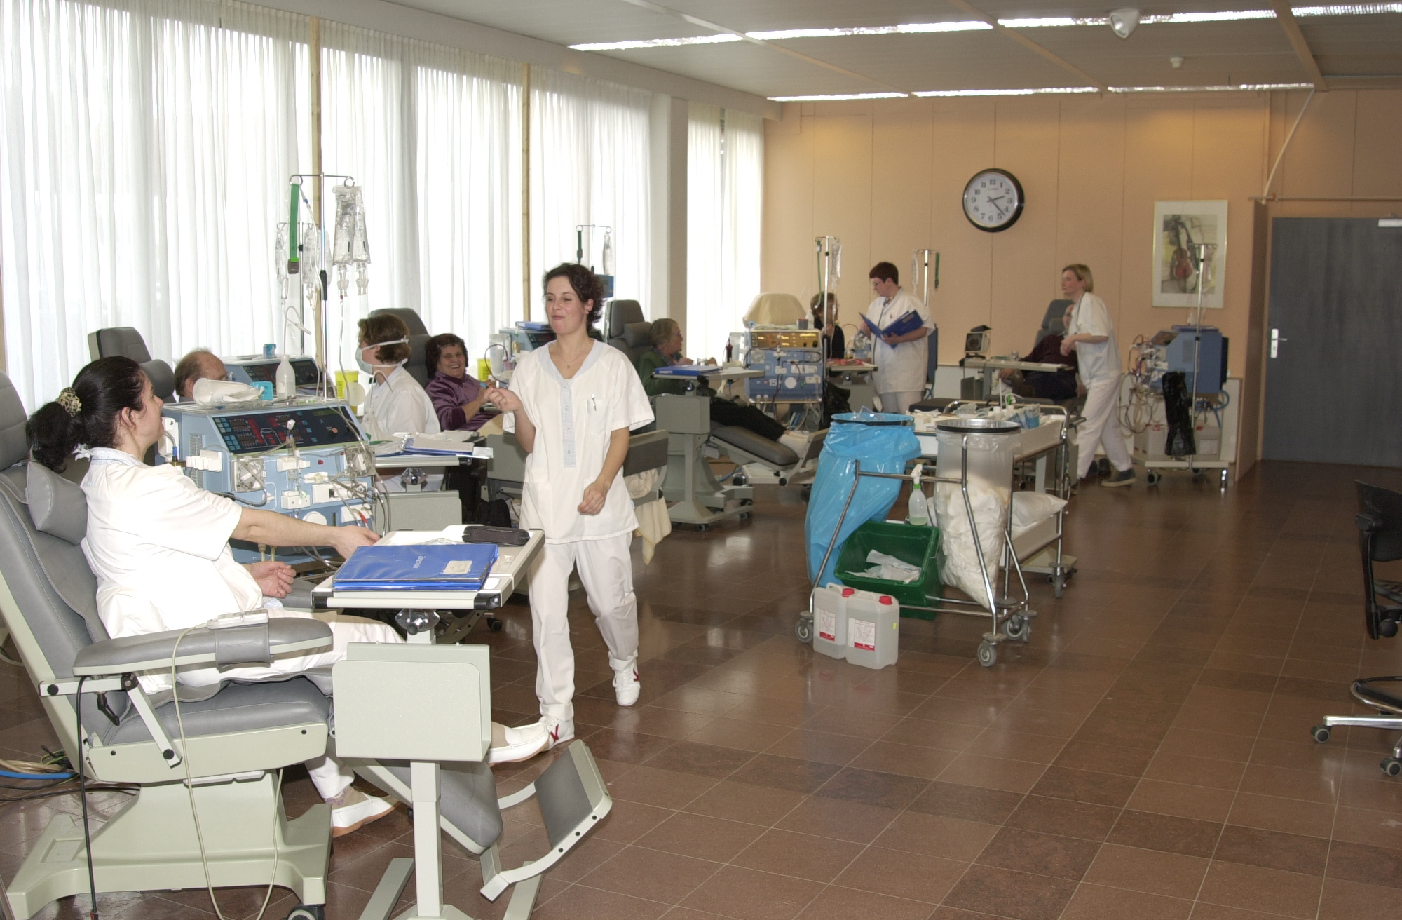

Slide 21
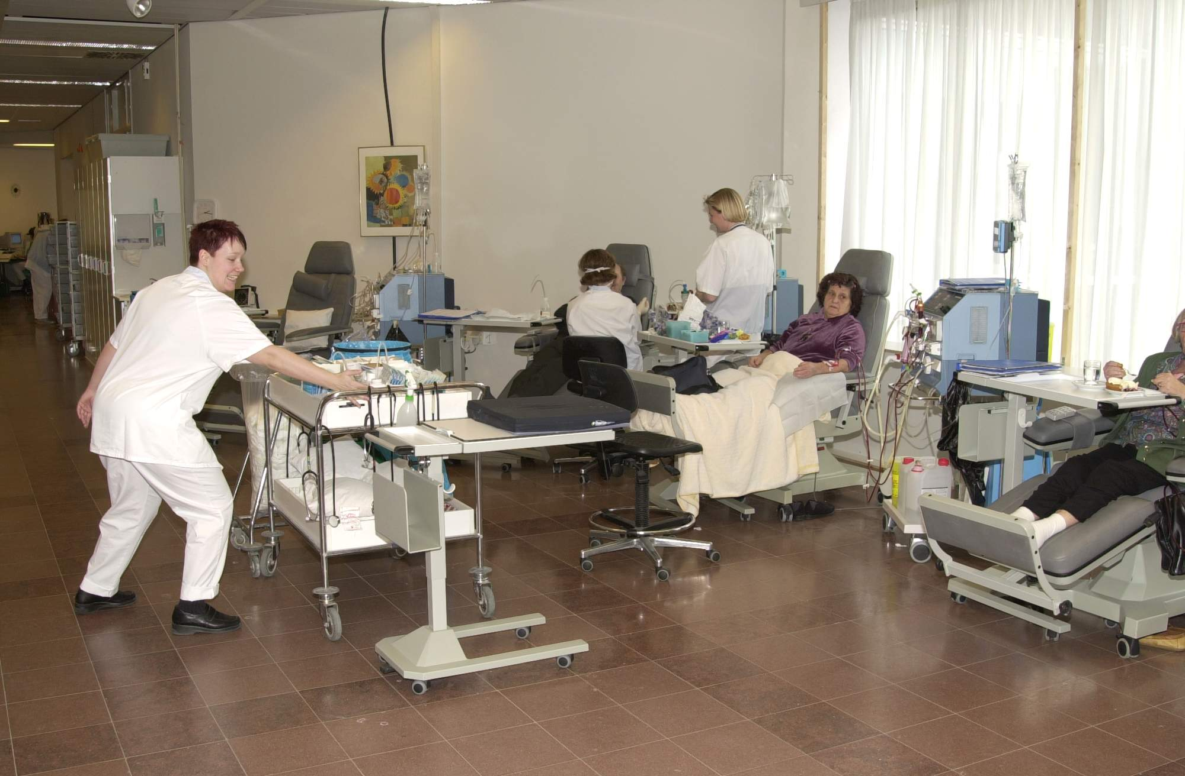

Slide 22
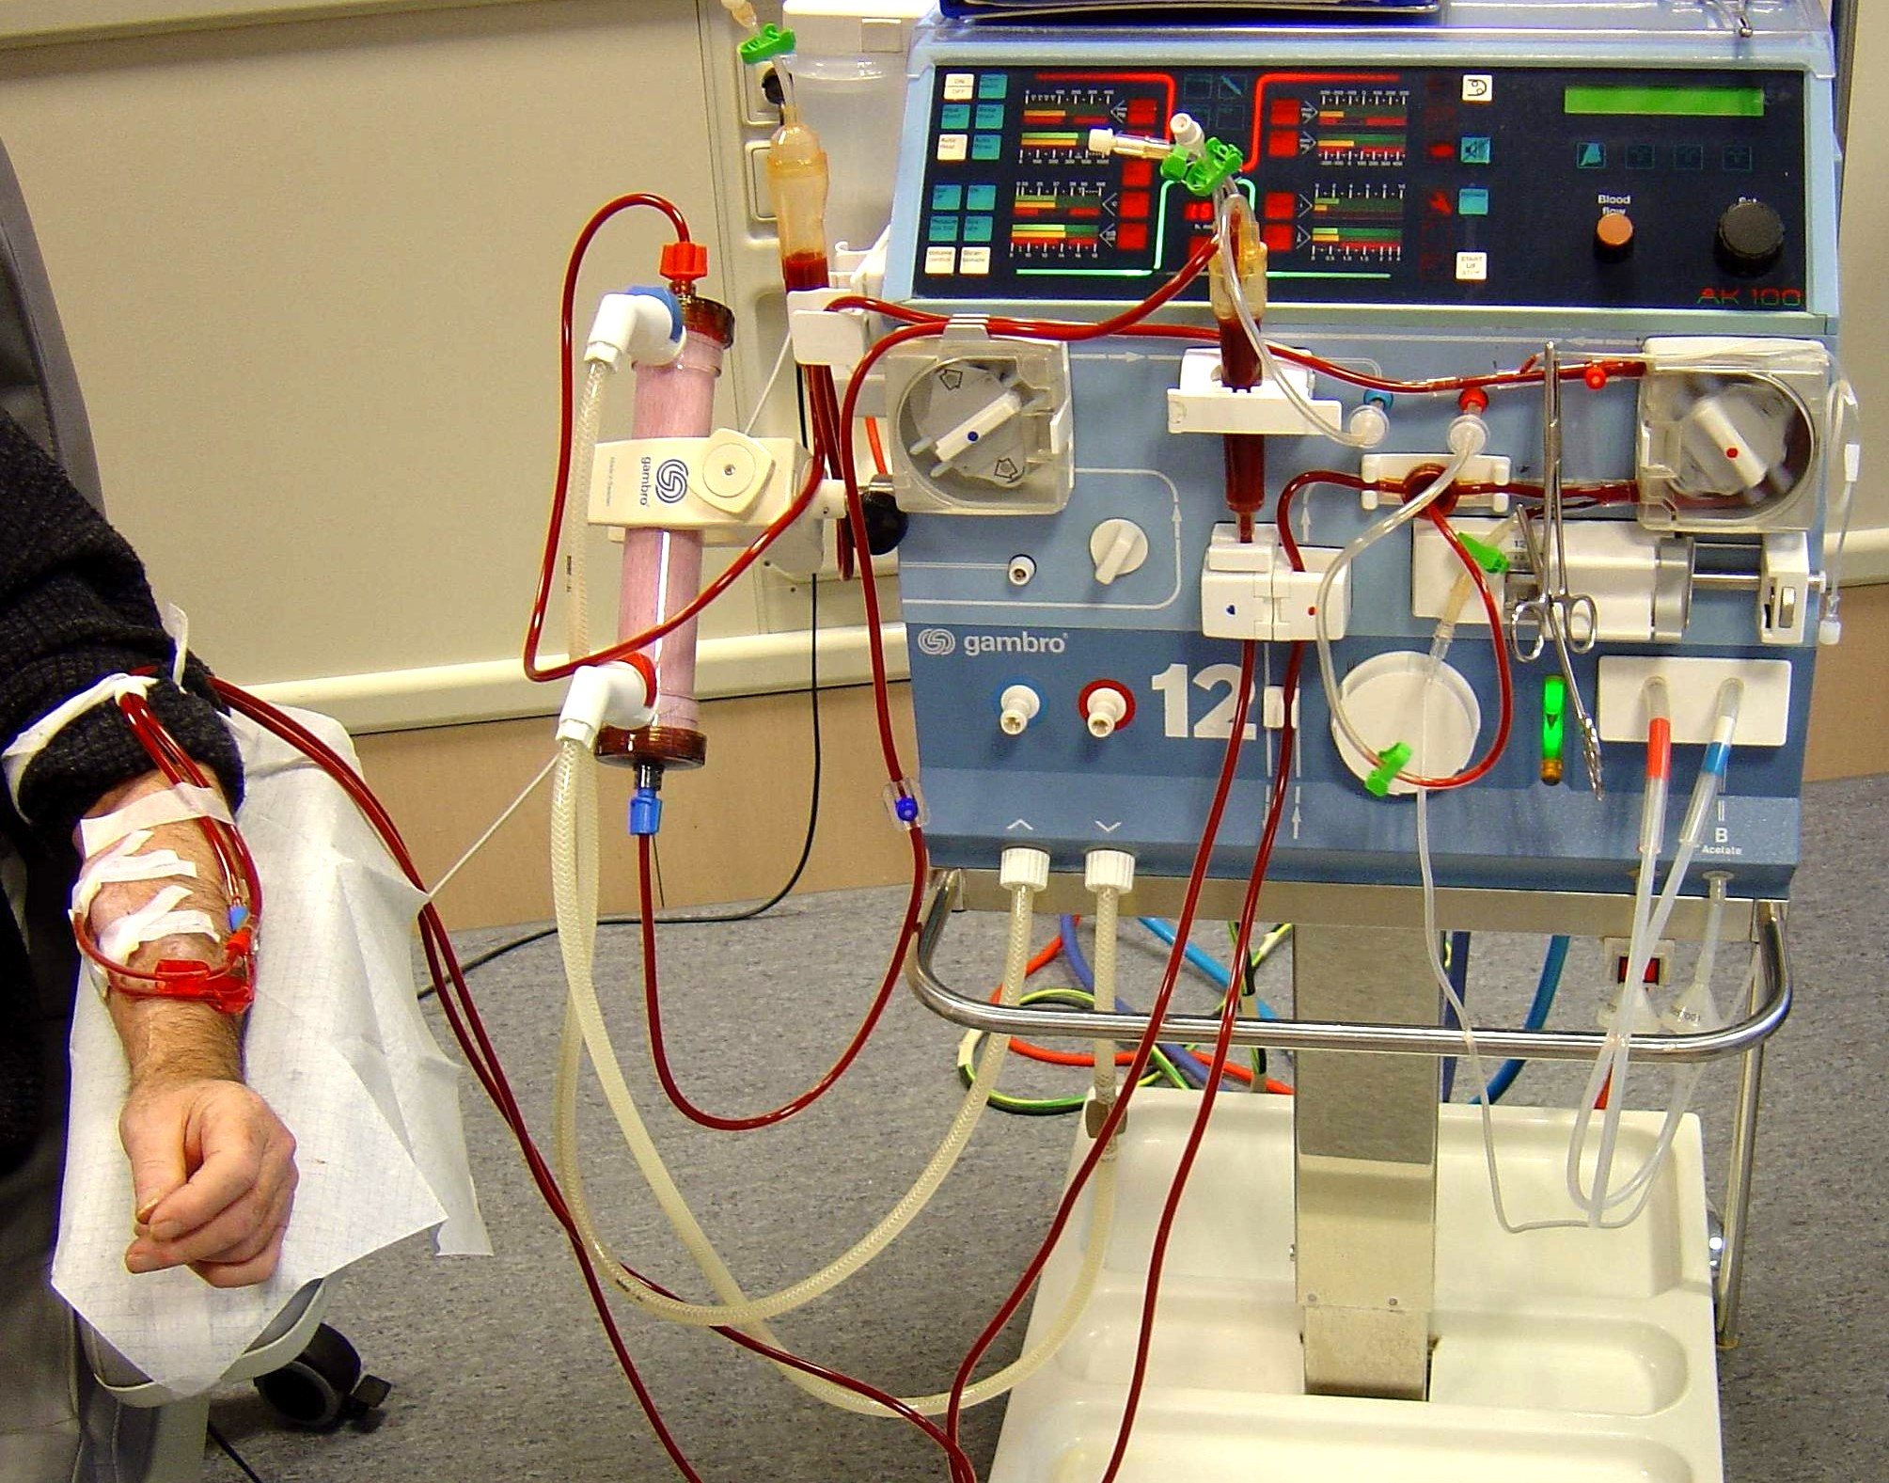

Slide 23
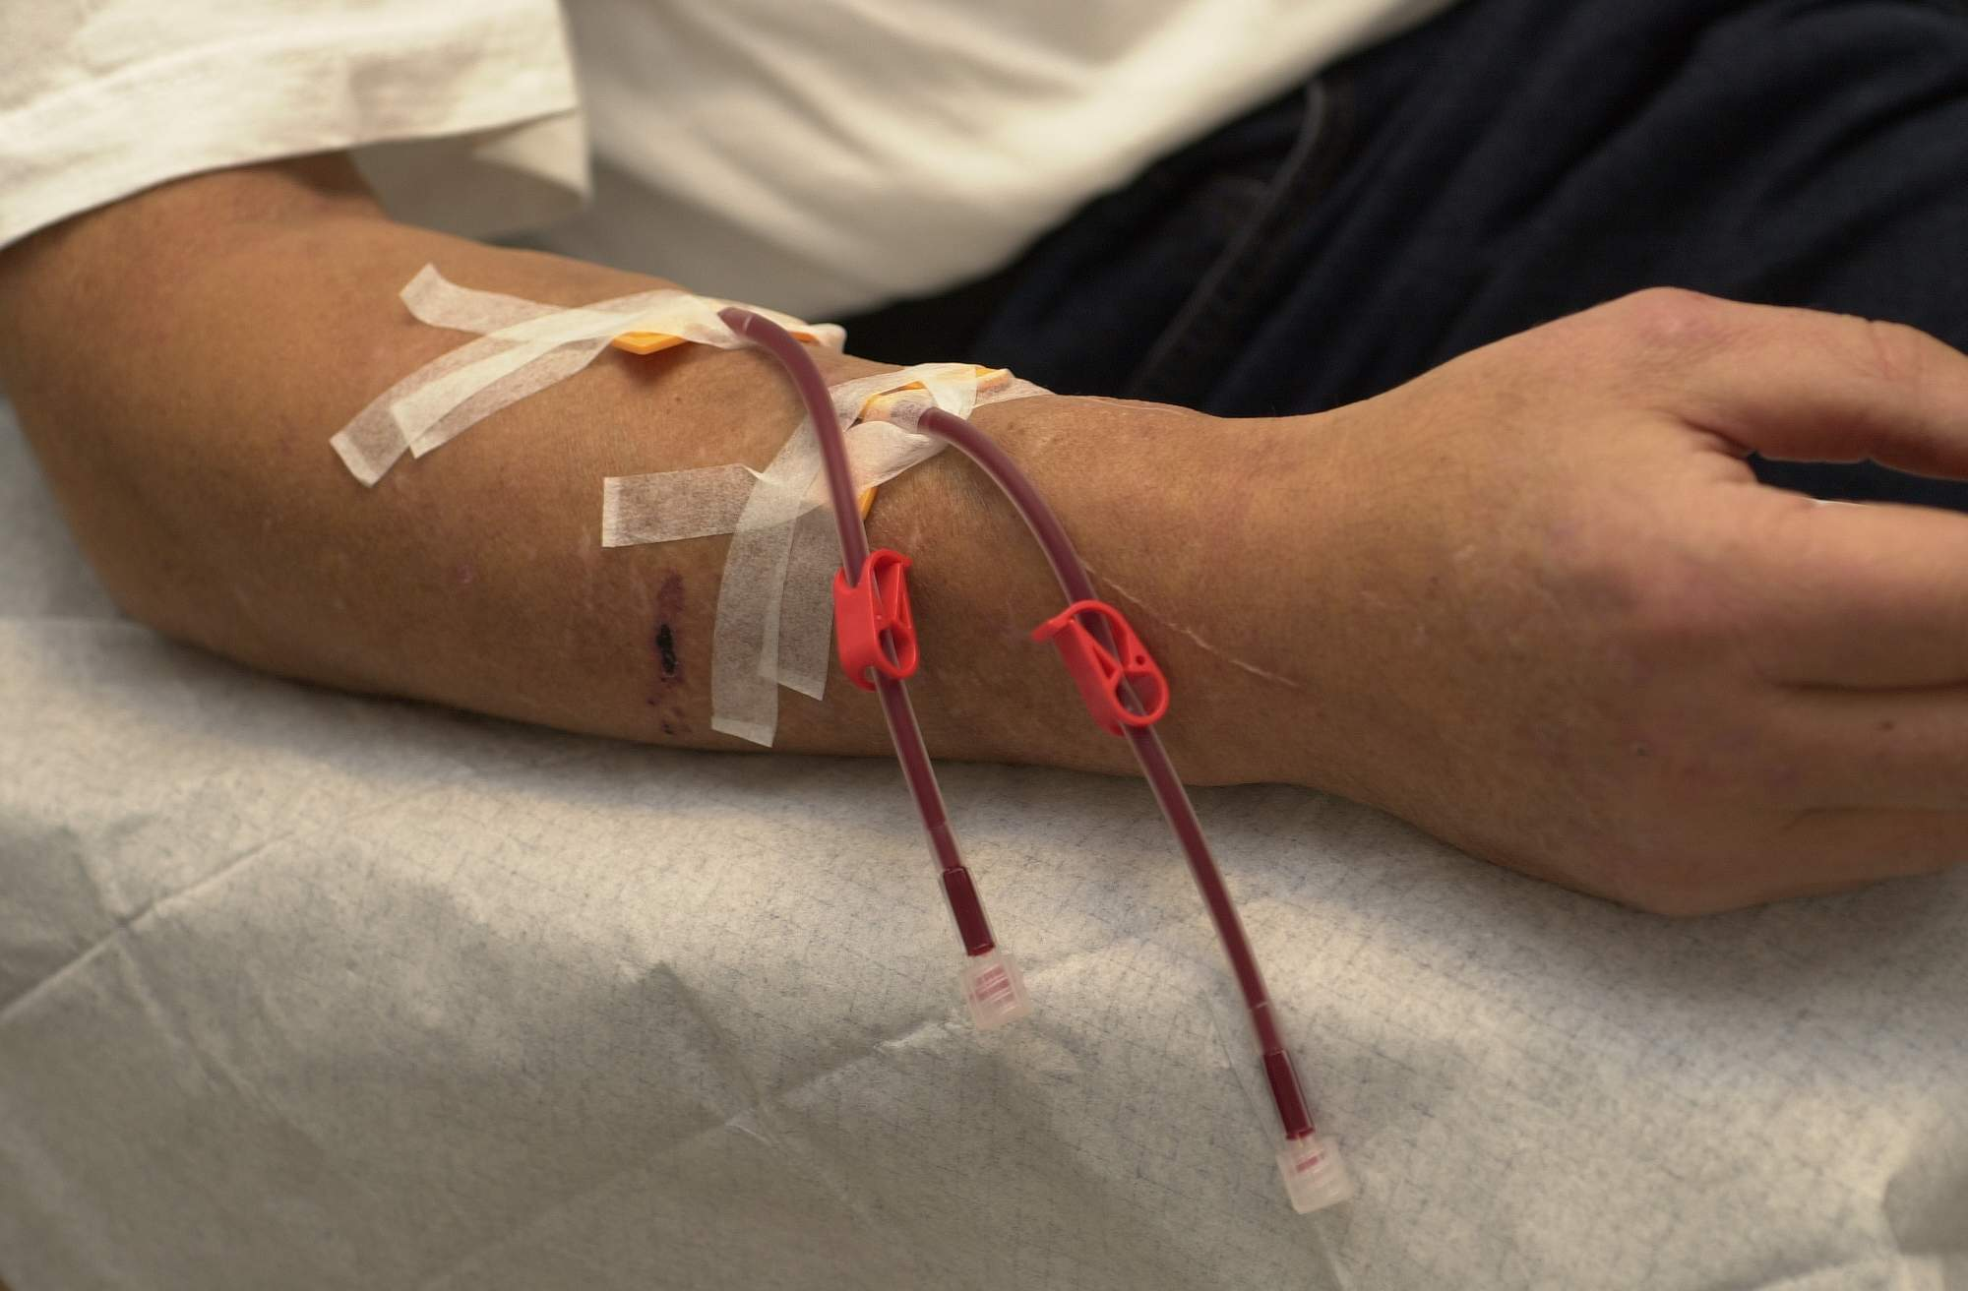

Slide 24
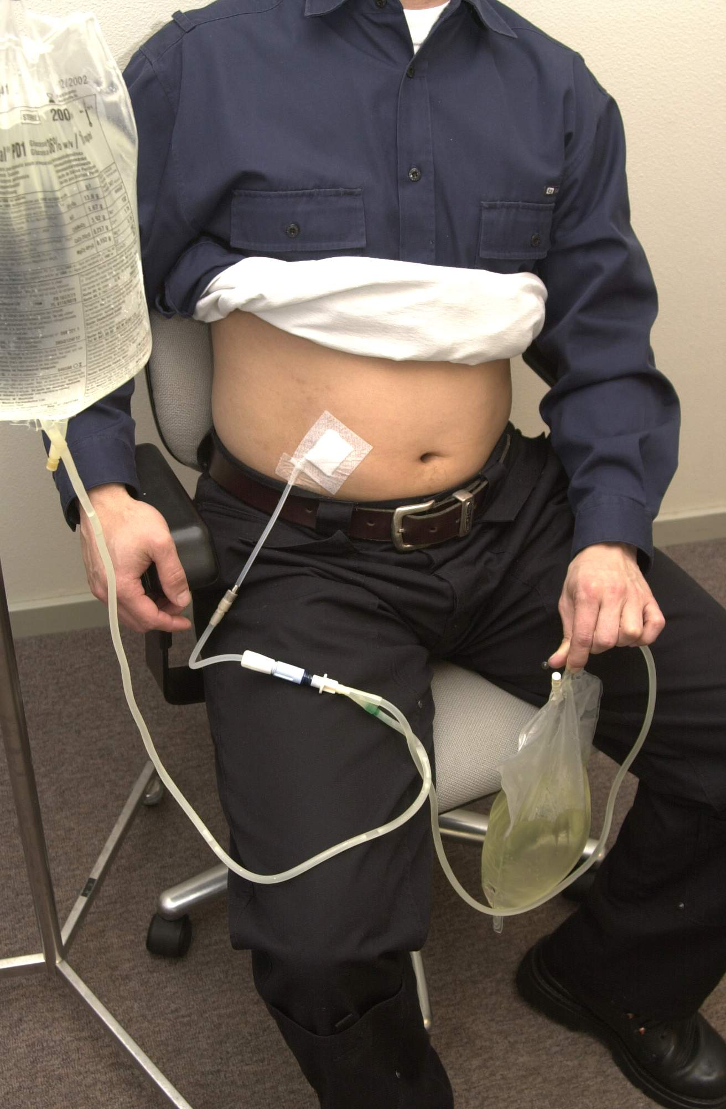

Slide 25
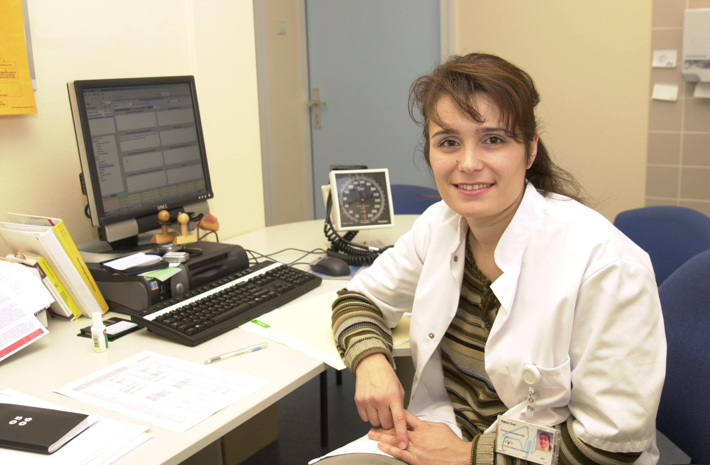

Slide 26
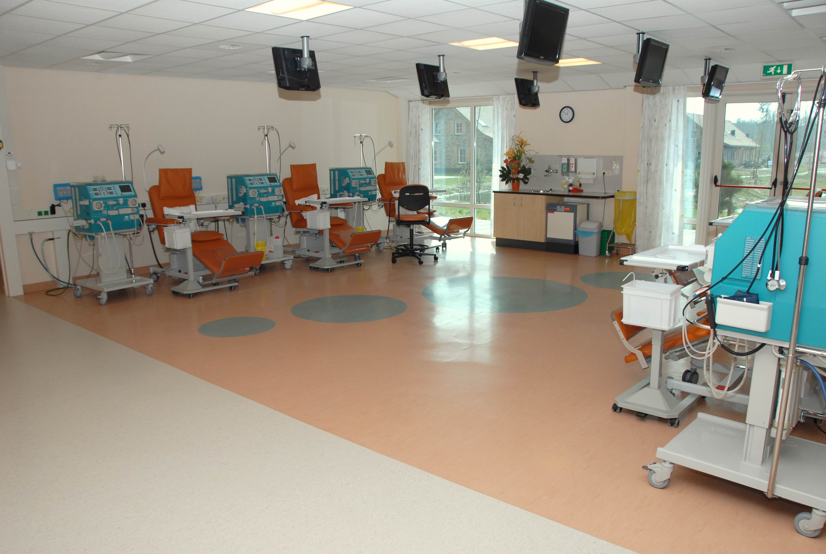

Slide 27
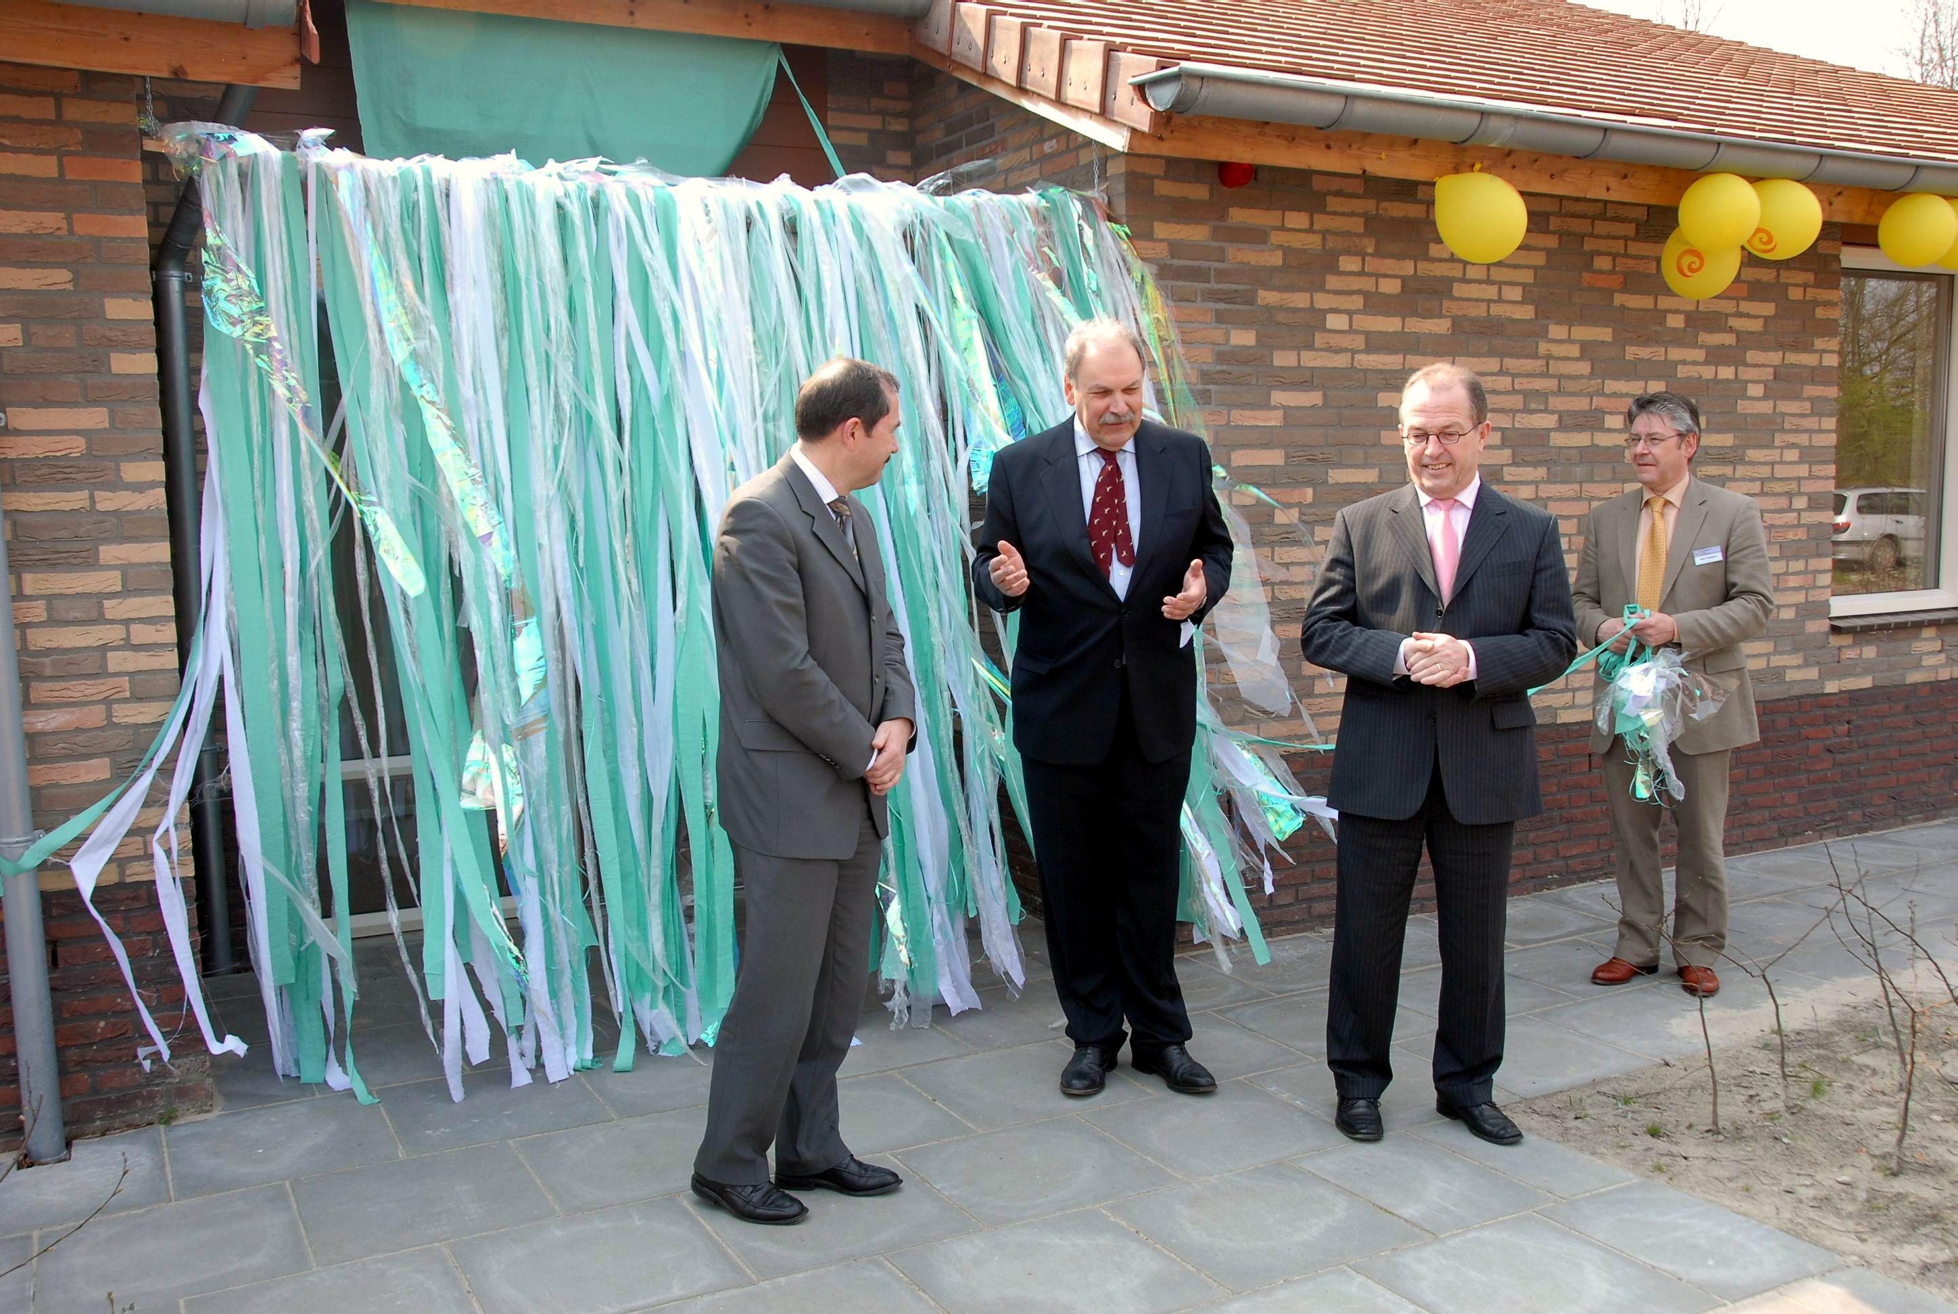

Slide 28
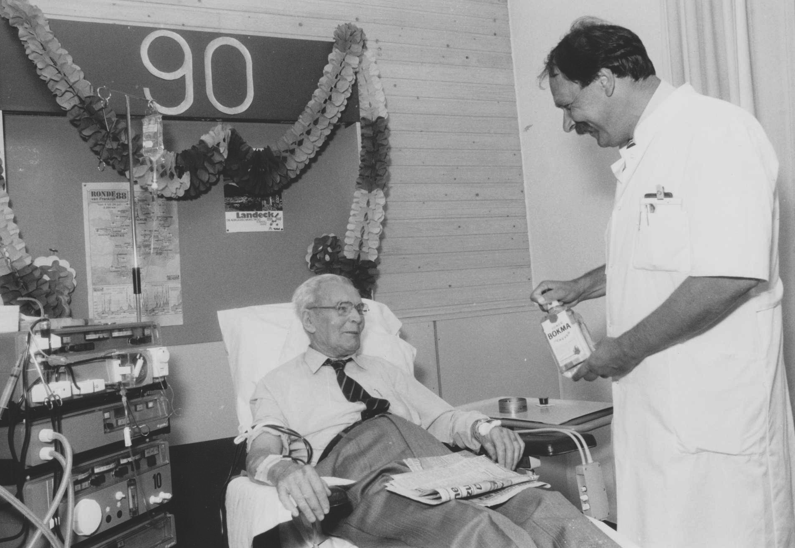

Slide 29
dr. S. boorsma
Nefrologie LZR – Anno 2016

Slide 30

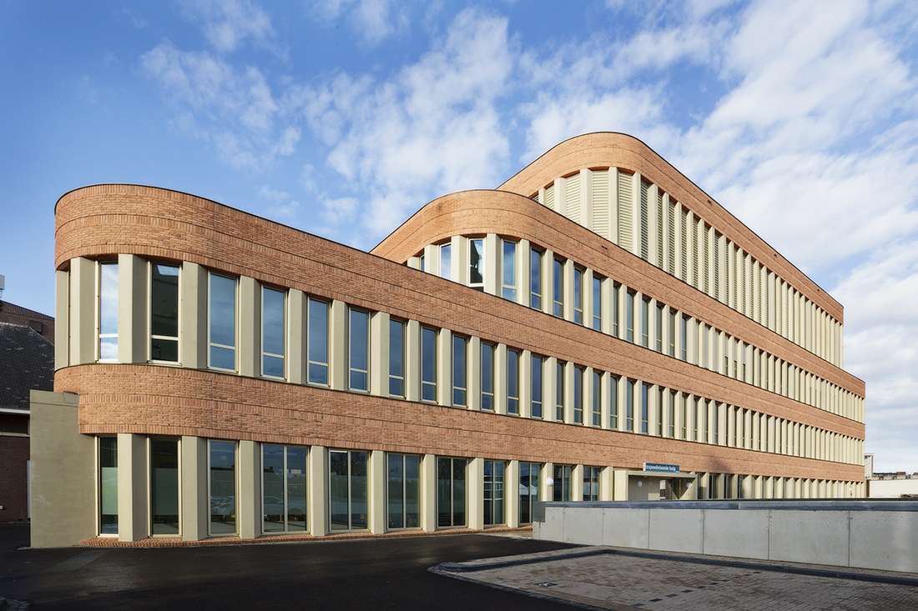
Nefrologie LZR
Anno 2016
Siska Boorsma, internist- nefroloog

Slide 31
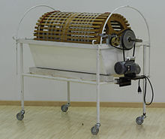
Kolff Drum kidney

Slide 32
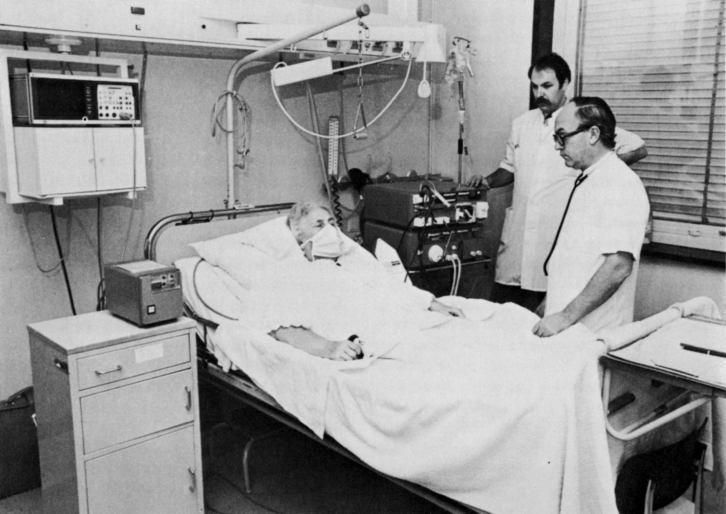
Hoe het begon

Slide 33
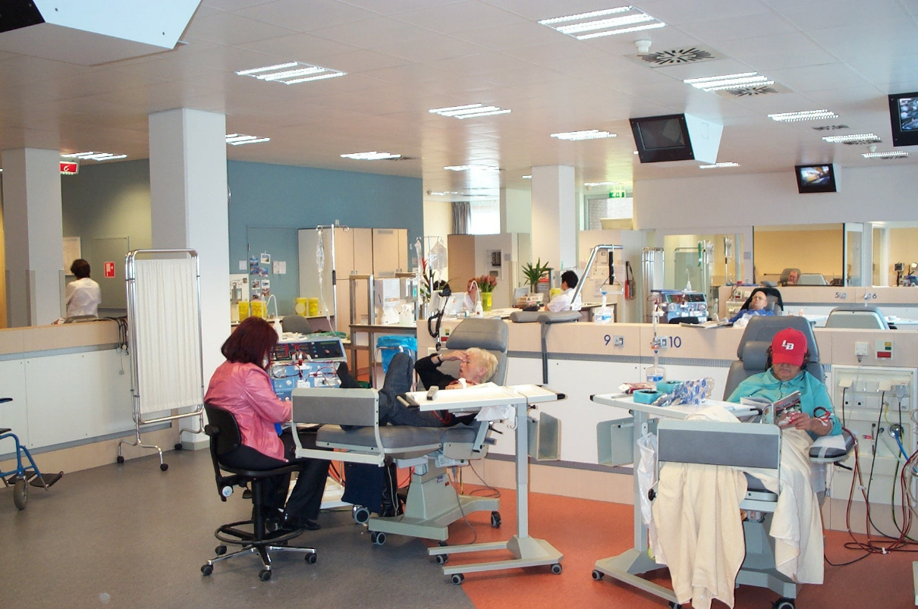
De afdeling nu…..

Slide 34
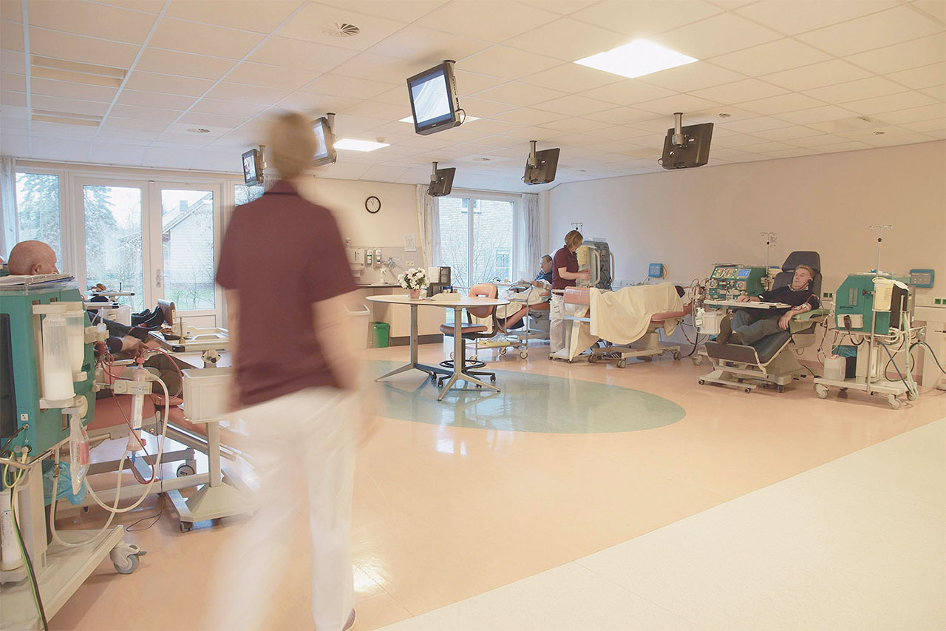
Lokatie Weerterbergen

Slide 35
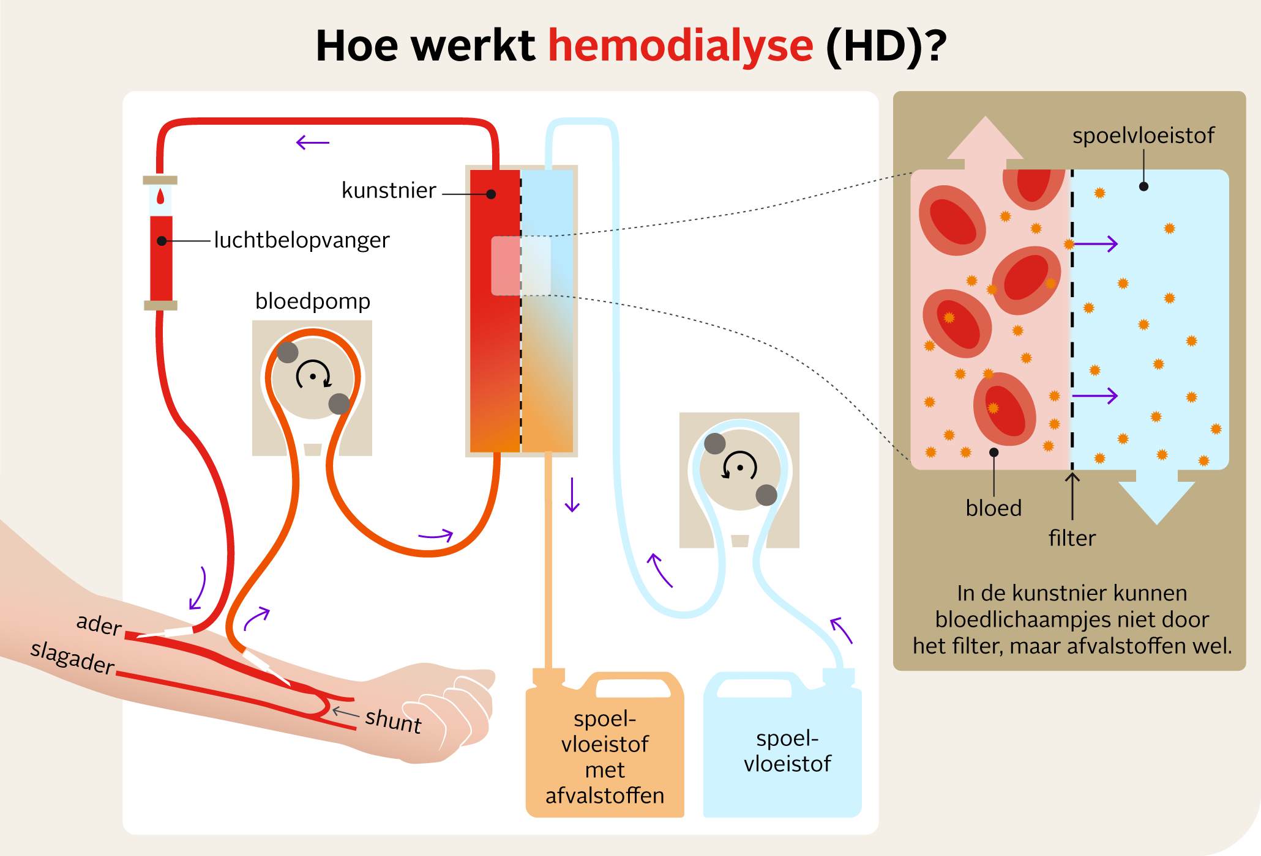

Slide 36
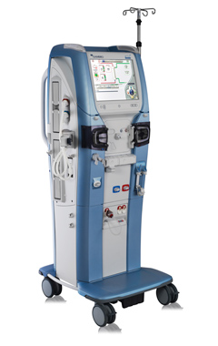
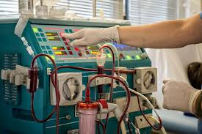
Dialyse apparatuur

Slide 37
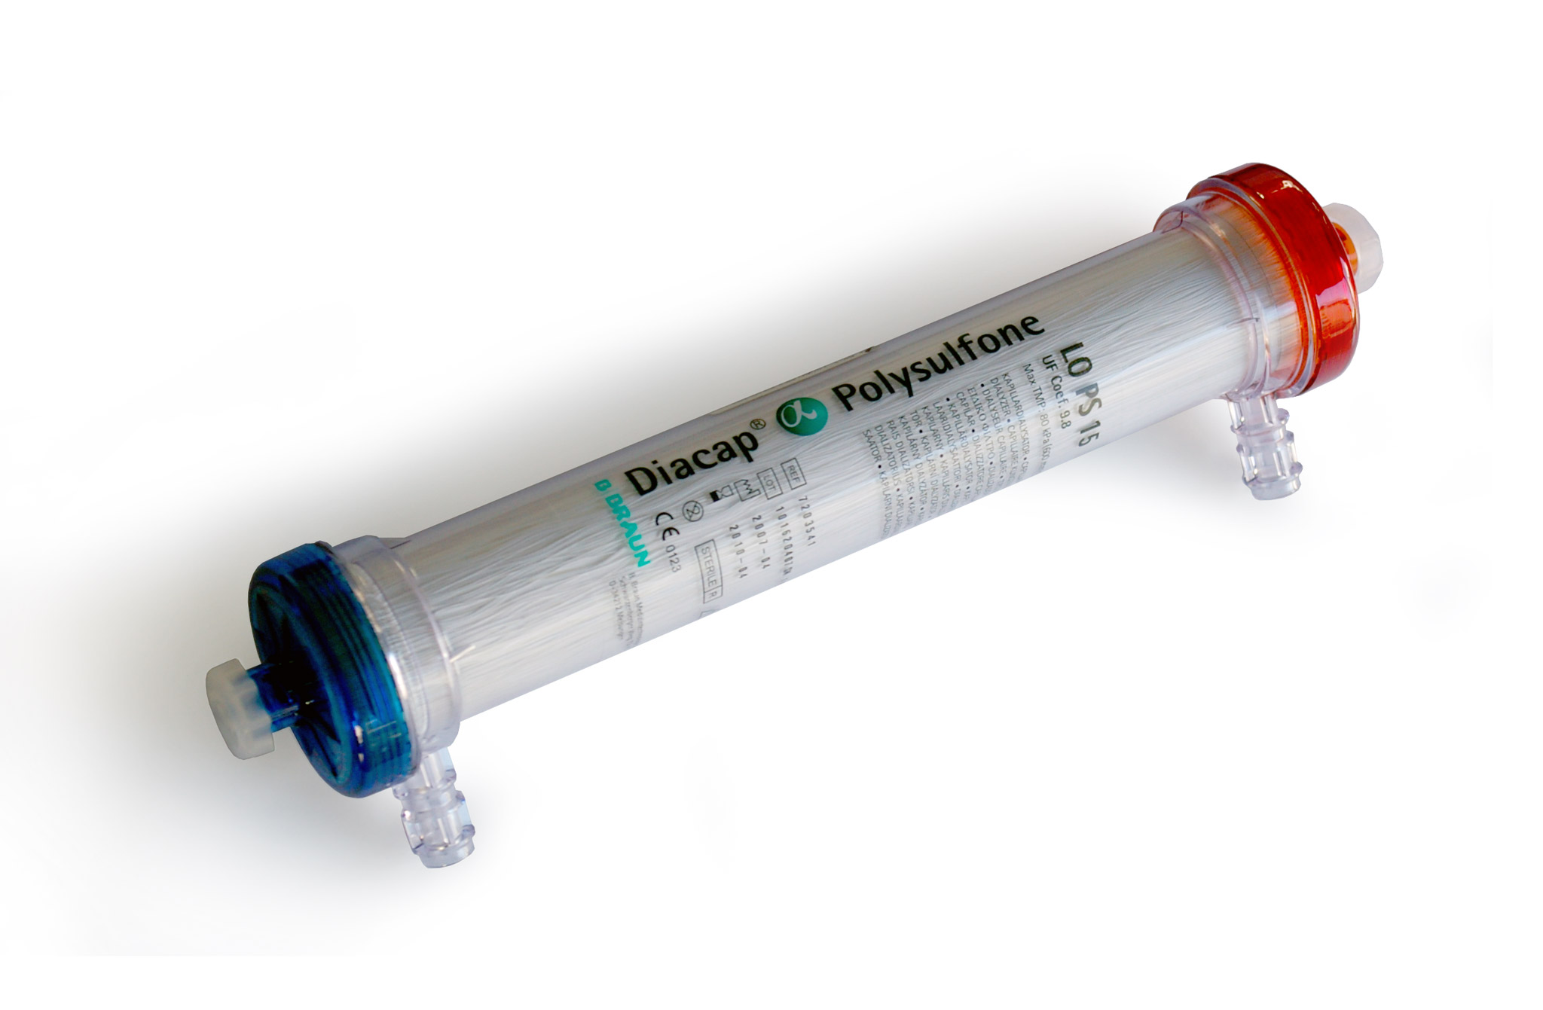
Het Filter

Slide 38
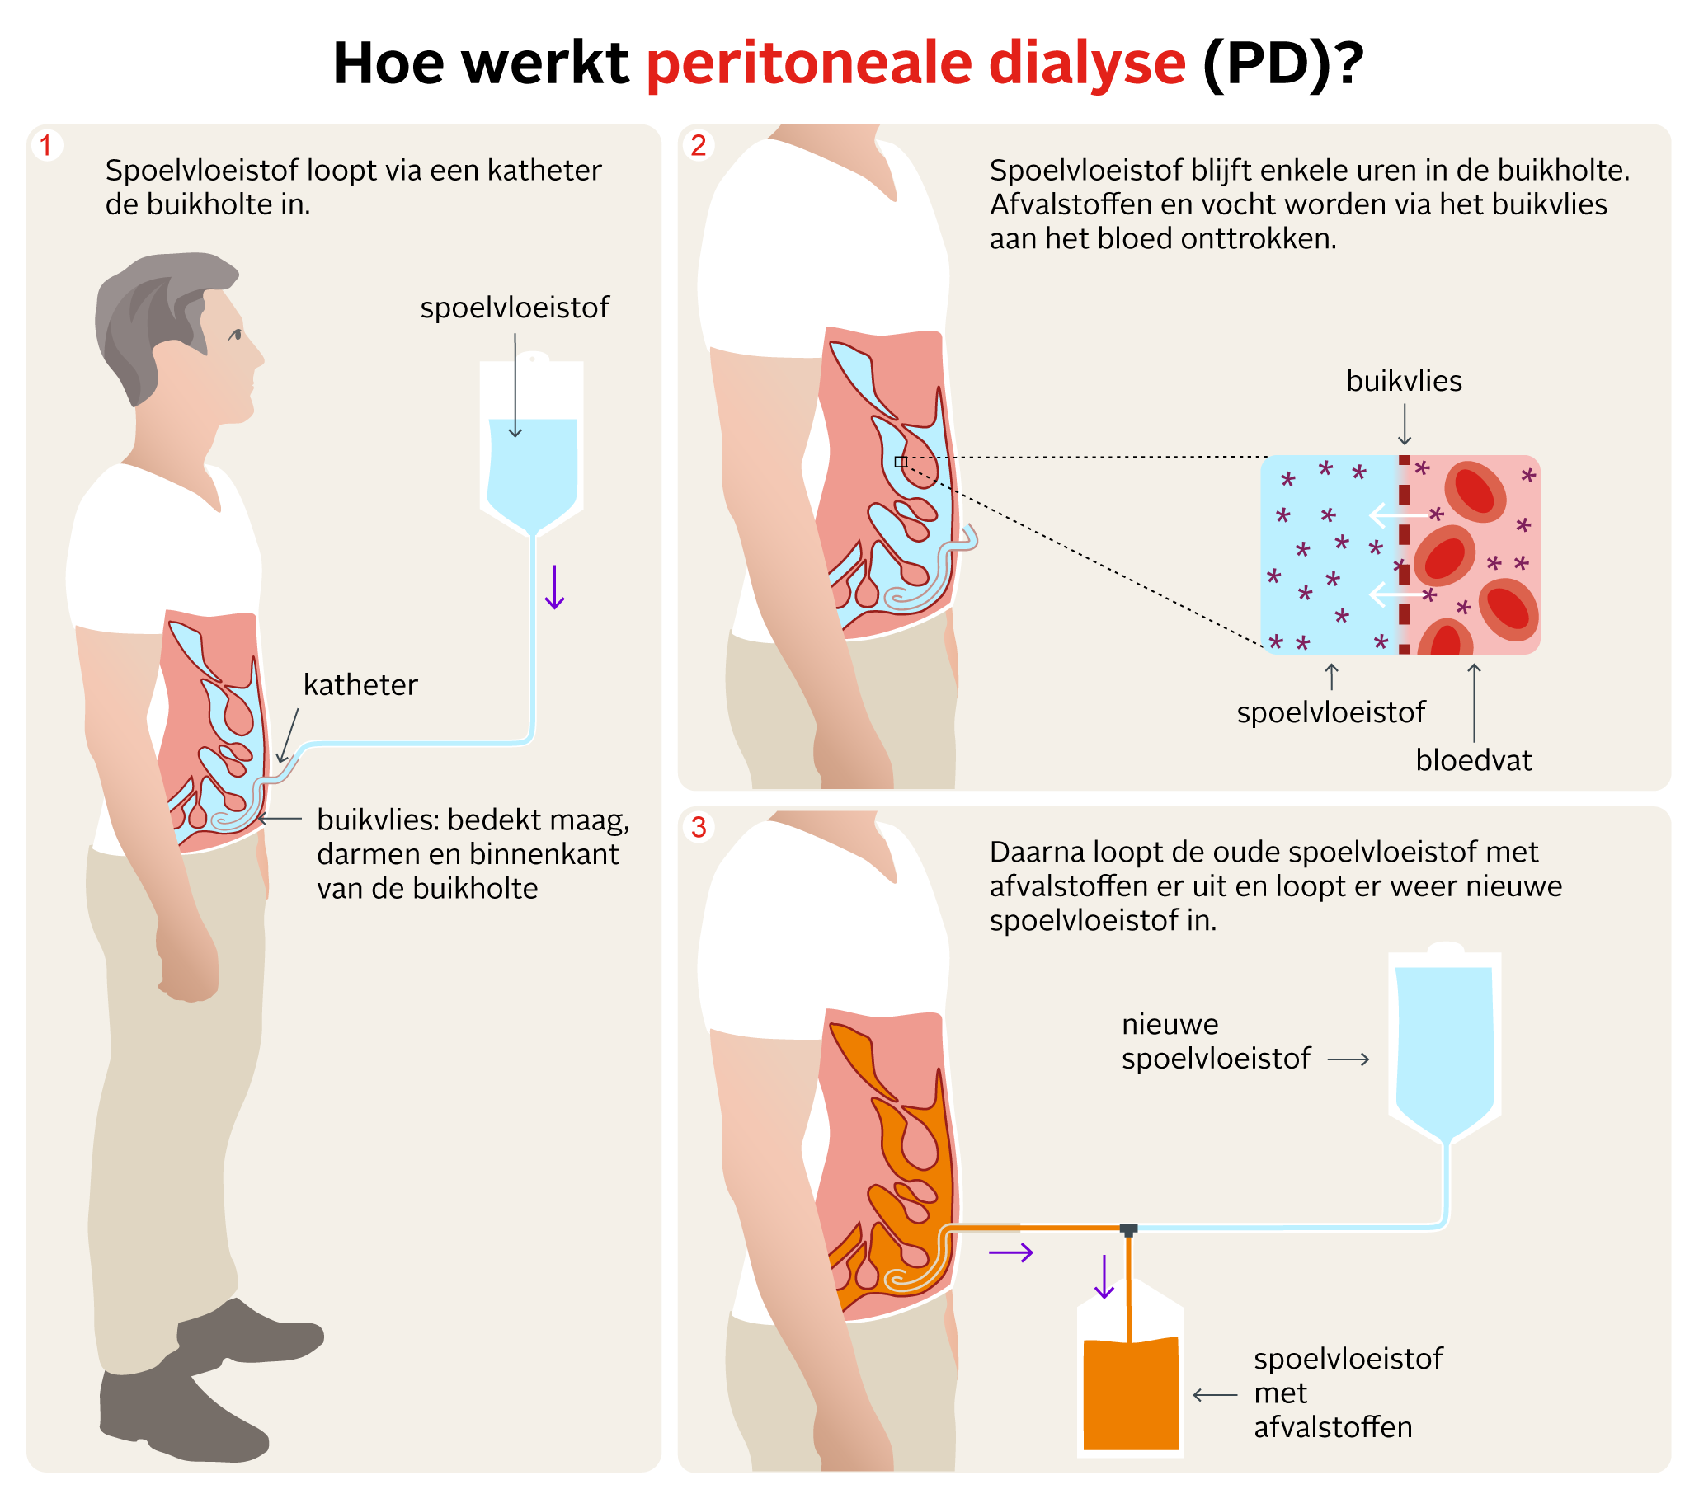

Slide 39
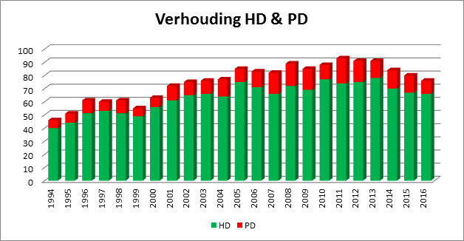
Ontwikkelingen laatste jaren

Slide 40
Hoe komt dit..
Behandel mogelijkheden primaire nierziekten, hoge bloeddruk en hart en vaatziekten.
Vroege opsporing en behandeling van CNS en voorkomen complicaties.
Vroege voorlichting.
Streven naar pre- emptieve transplantatie.

Slide 41
Hoe pakken wij dit aan…
Niercheckpoli : afspraken met de huisarts.
Pre dialyse poli
  Team met meerdere disciplines.
  Voorlichting starten bij nierfunctie van 20 %.
  Als mogelijk transplantatie voordat dialyse noodzakelijk is.
  Conservatieve behandeling.

Slide 42
Als dialyse dan toch noodzakelijk is….
PD first
Zelfmanagement
Actieve dialyse
Thuishemodialyse
Fietsproject
Patiëntenavonden samen met de nierpatiëntenvereniging.

Slide 43
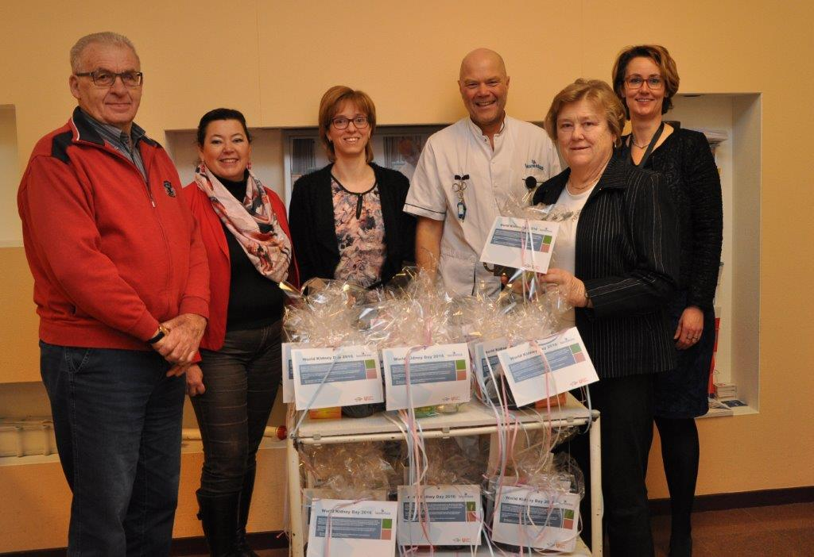
World kidney day 2016

Slide 44
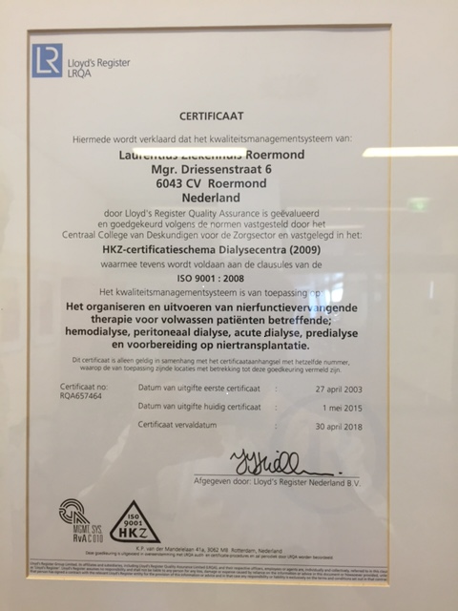
2003 HKZ gecertificeerd.
2016 laatste hercertificering…

Slide 45
Uitdagingen waar we voor staan…
Vergrijzing met steeds zwaardere zorg
Meer problemen bij de shunt zorg.
Multi morbiditeit en polyfarmacie.

Slide 46
De nabije toekomst.
Wij blijven kwalitatief hoogstaande zorg leveren dichtbij de patiënt.
Volgen en implementeren nieuwe ontwikkelingen

Slide 47
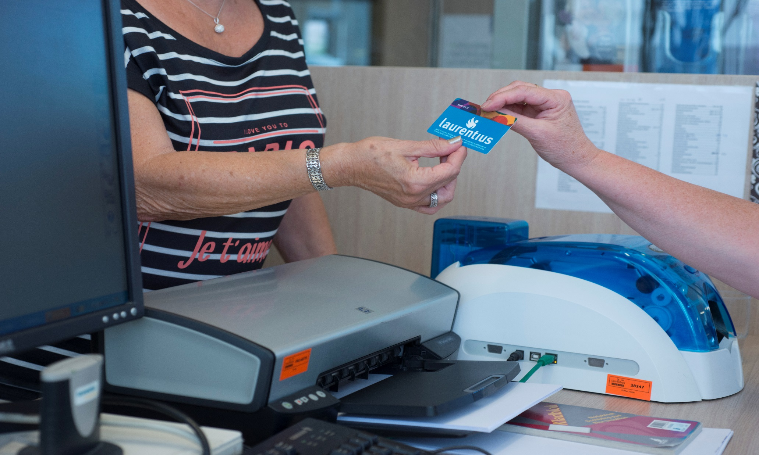
Vragen/opmerkingen

Slide 48
Dr. J. wirtz
Thuis (Haemo)dialyse

Slide 49


Thuis (Haemo)dialyse
Dr J. Wirtz, nefroloog / 04.11.2016
Symposium ter gelegenheid lustrum Nierpatiëntenvereniging Roermond

Slide 50
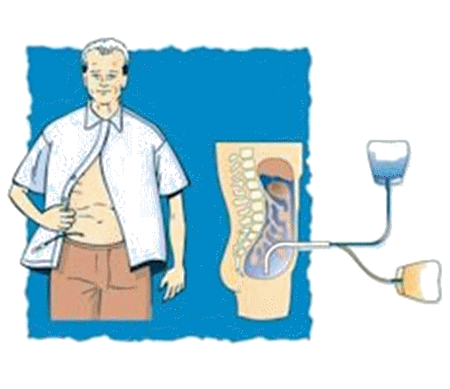
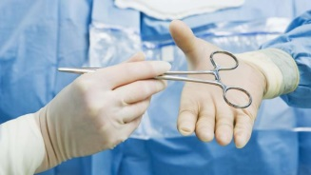
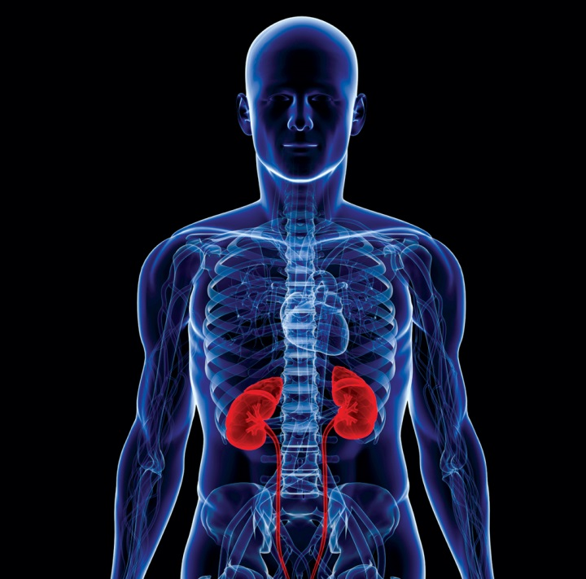
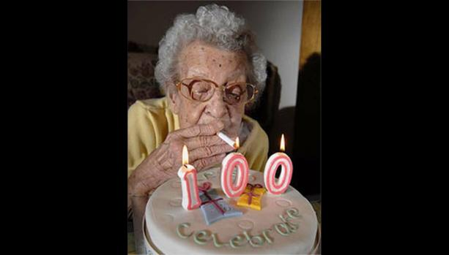
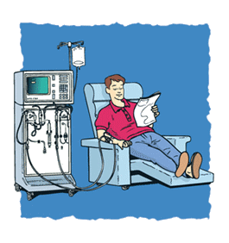

En dan ben je nierpatiënt….

Slide 51
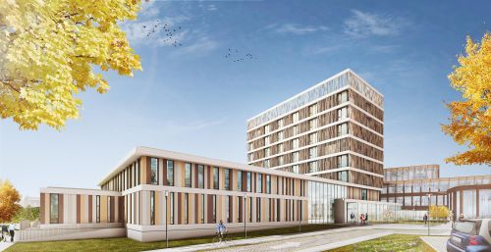
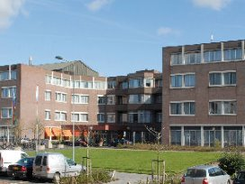
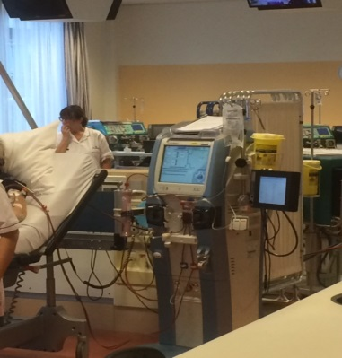
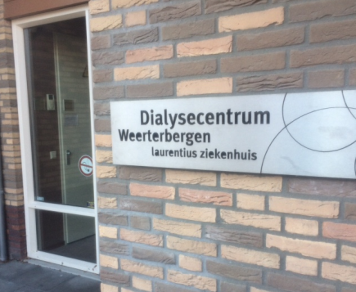
Centrum Dialyse
2016 NL: 16000 patiënten met nierfunctie vervangende behandeling.
60% niertransplantatie
40% dialyse
  83% centrum dialyse
  13% peritoneaal dialyse
  4% thuisdialyse

Slide 52
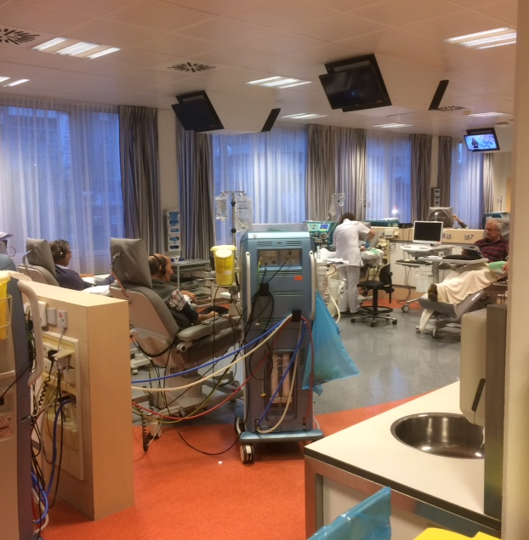
Voordeel Centrum Dialyse
Opvang bij calamiteiten
Professionals beschikbaar
Het “wordt voor je geregeld”
Sociale contacten

Slide 53

Beperkingen Centrum Dialyse
Afhankelijkheid
Tijdrovend (wachten op aan- afsluiten en taxi)
Beperkte flexibiliteit
Confrontatie met ziekte

Slide 54
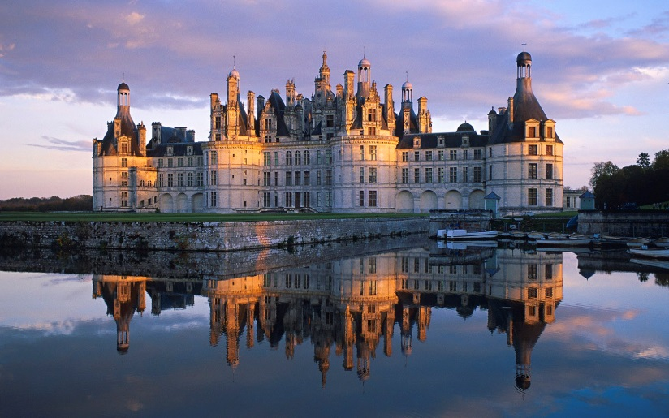



Thuisdialyse

Slide 55







Thuishaemodialyse
Wat hebt u nodig?
  (Schone)ruimte
  Dialysemachine/stoel/tafeltje
  Waterontharder
  RO machine
  Water en stroom

Slide 56
Waarom thuisdialyse…
Aanvankelijk capaciteit- en kostenaspect
  6500 dialyse patiënten
    5350 centrum HD patiënten à € 90.000/jaar
    900 PD patiënten à € 65.000/jaar
    250 thuis HD patiënten à € 70.000/jaar

Slide 57

Aantal thuishaemodialysepatiënten
aantal
248
2000
2016

Slide 58

Aantal thuisdialysepatiënten
Sedert 2002
33%
17%

Slide 59
Waarom thuisdialyse?
Kwaliteitsverbetering voor de patiënt
  Meer flexibiliteit
  Minder afhankelijk van het ziekenhuis
  Meer eigen regie/zelfmanagement
  Minder ziekenhuis opnames
  Geen confrontatie met zieke medepatiënten
  Minder wachten (aan- afsluiten/taxivervoer)
  Mogelijkheid van nachtelijke dialyse
  Mogelijkheid van meer/vaker dialyse

Slide 60
Voorwaarden:
  Motivatie en durf
  Eigen lot in handen nemen
  Medisch (mede)verantwoordelijkheid willen dragen
  Wens tot groei naar optimaal zelfstandigheid
  Ruimtelijke mogelijkheden thuis

Slide 61


Thuis!!!

Slide 62
Medische voordelen thuishaemodialyse
Zelfmanagement bevordert gezondheid
Compliantie bevorderend
Bepalen van eigen dialysemomenten
Mogelijkheid tot intensiveren dialyse
Bevordering kwaliteit van leven
Evt. thuisdialyse met meerzorg (TMM)=centrumdialyse thuis met dialyseverpleegkundige

Slide 63
Voordelen TMM
Voor meer patiënten thuisdialyse mogelijk
Kwaliteit verbeterend
Met groei THD ook groei PD
Mogelijkheid van training conventionele HD thuis
Groei van totaal aantal THD patiënten
Mogelijkheid tot THD met centrale lijn
Kosteneffectief i.v.m. centrumdialyse (zorgverzekeraar)

Slide 64


Thuis haemodialyse
Thuisdialyse met meerzorg
Conventionele THD met VDA
Conventionele THD met partner
Solo-dialyse (echt alleen, vrijheid)
Frequentere dialyse
Dagelijkse (korte) dialyse
(Dagelijkse) lange nachtelijke dialyse

Slide 65

Meer en frequentere haemodialyse
Betere vochtregulatie
Betere calcium/fosfaat huishouding
Betere bloeddruk regulatie
Minder dieetbeperkingen (met betere voedingstoestand)
Minder medicatie gebruik
Betere kwaliteit van leven
Beter cognitief functioneren/lagere depressie score
Betere zenuwfuncties
Betere hartfunctie, dikte hartspier en souplesse v/d bloedvaten
Minder slaapproblemen
Betere haemoglobine waarden (met minder EPO)
Verbeterde vruchtbaarheid/fertiliteit (ivt)
Verbetering ontstekingswaarden
Betere arbeidsparticipatie
Vertaalt zich nog niet in betere overleving!!!

Slide 66
Waarom geen thuisdialyse?
Te onstabiele patiënt
Psychisch instabiel
Geen ruimtelijke mogelijkheden thuis
Geen goede toegang (katheter/shunt)
Patiënt kan/wil zelf de verantwoordelijkheid niet dragen

Slide 67
Bevorderen van thuisdialyse
Inventarisatie van geschikte patiënten
Meer patiënten blijken geschikt indien meerzorg
Begin in pre-dialyse fase
  Thuisdialyse ja/nee
  PD/HD

Slide 68
Conclusie
Thuisdialyse = verbetering kwaliteit van leven
Intensivering van dialyse
Met meerzorg meer patiënten voor THD geschikt
Start toewijzing pre-dialyse fase
Thuisdialyse = kosteneffectief
Evt. samenwerking met bestaande organisaties/expertise van elders

Slide 69

EINDE
Dr. J. Wirtz, nefroloog/04.11.2016

Slide 70
Dr. E. van duijnhoven
Nieuwe ontwikkelingen op het gebied van transplantatie

Slide 71

Nieuwe ontwikkelingen op het gebied van transplantatie
Een toekomst zonder ingrijpende behandelingen?
Dr. E. M. van Duijnhoven
internist-nefroloog MUMC

Slide 72
Transplantatie zonder ingrijpende behandeling?
Dat kan eigenlijk per definitie niet ………….
Ik zal ingaan op zo min mogelijk ingrijpen qua operatie en medicatie en op nieuwe ontwikkelingen op de belangrijkste hoofdgebieden.

Slide 73
Onderwerpen
Donatie postmortaal
Allocatie
Donatie levend
Chirurgische technieken
Weefseltypering/laboratorium research
Immunosuppressie
Lifestyle
Infecties
Transplantaat- en patiëntoverleving

Slide 74

Donatie postmortaal
2 bekende hoofdgroepen:
HB en NHB (categorie 1,2 en 3)
HB nieren op ijs bewaard,
NHB in speciale machines
Nieuw:
Veel trials met machines voor perfusie van de nier ook bij HB nieren
Euthanasie donoren

Slide 75

Allocatie
Grotere rol voor NTS (Nederlandse Transplantatie Stichting), o.a. voor transport
Gemiddeld kortere wachttijd, hoewel eerste helft 2016 helaas wel landelijke afname aantal transplantaties.
Verschillen in wachttijd voor:
  senioren
  patiënten met bloedgroep A, B of AB t.o.v. O

Slide 76

Gemiddelde wachttijd voor postmortale
niertransplantatie Nederland

Slide 77


Donatie levend
Cross-over niertransplantatie programma: Value Based Health Care award 2016 i.v.m. unieke landelijke samenwerking tussen alle centra en de NTS

Slide 78

Donatie levend
Altruïsten die doneren in domino-paired
transplantaties

Slide 79

Resultaten Nederlands cross-over niertransplantatieprogramma 2004 tot en met 2015.
Wat is er met de deelnemers gebeurd?
48 procedures, 740 deelnemende paren

Slide 80

Donatie levend
Toename bloedgroep incompatibele niertransplantatie
Landelijk programma desensibilisatie hoog geïmmuniseerde patiënten die een levende donor hebben

Slide 81


Chirurgische technieken
Laparoscopische uitname van de nier bij de donor
Heringevoerd:
JJ catheter in de urineleider

Slide 82
Weefseltypering en laboratorium research
Steeds gevoeliger testen om HLA antistoffen vast te stellen. Landelijke studie gaat consequenties voor toewijzing van de organen aan bepaalde ontvangers en consequenties voor anti-afstotings medicijnen onderzoeken.
Na transplantatie veel onderzoek naar HLA antistoffen specifiek gericht tegen de erfelijke eigenschappen van de donor.
Studies naar beïnvloeding van afweercelfuncties met als doel tolerantie te ontwikkelen zodat geen of minder immunosuppressie nodig is.

Slide 83




Immunosuppressie
Vertrouwde combinatie tacrolimus, cellcept en prednisolon in de meeste centra, uniek in MUMC a.d.h.v. biopten afbouw tot 1 of 2 middelen bij de meeste patiënten, dus minder ingrijpend!
Advagraf, langwerkende tacrolimus
Overwegen prednisolon te handhaven bij snel progressieve IgA nefropathie
Trial met Everolimus
Il2 inductie bij immunologisch hoger risico op afstoting
Overig:
Eculizumab bij (terugkeer) HUS

Slide 84



Infecties
Hepatitis E bij getransplanteerden

Slide 85
Lifestyle
Niet roken, bewegen
Zoutbeperking, geen grapefruit
Geen leverworst of paté i.v.m. risico op
hepatitis E infectie
Landelijke kankerscreening
Gynaecologisch onderzoek op herpes virussen gedaan die risico op baarmoederhalskanker geven, controle dubbel zo vaak en tot op hoge leeftijd
Jaarlijks naar de dermatoloog

Slide 86


Vergelijking niertransplantaties
1975-1995 en 1995 tot 2015
Transplantaat nog werkend
Succespercentage in het begin is beter 90% ipv 80% (meer levende niertransplantaties)
Na 10 jaar nog 50% ipv 40% met transplantaat, na 20 jaar weinig verschil.
Opm: kwalitatief minder goede en oudere nieren getransplanteerd.

Slide 87


Vergelijking niertransplantaties
1975-1995 en 1995 tot 2015
Patiënt nog in leven
Patiëntenoverleving nauwelijks verbeterd
Opm: wel een veel oudere groep!

Slide 88
Samenvattend t.a.v. nieuwe ontwikkelingen en belangrijkste verwachtingen op korte termijn.
Helaas is er m.n. op de lange termijn nog
veel winst in transplantaatoverleving en patiëntoverleving wenselijk.

Slide 89
Samenvattend t.a.v. nieuwe ontwikkelingen en belangrijkste verwachtingen op korte termijn.
Hoopgevend:
Extra donoren door toestaan euthanasiedonoren postmortaal en door toename levende donatie in een zeer succesvol cross-over programma en door instroom van altruïsten en speciale technieken zoals bloedgroep incompatibel transplanteren.
In het MUMC t.o.v. de andere centra minder ingrijpende medicijnen om afstoting te voorkomen.
Specifieke testen voor HLA antistoffen voorafgaand aan transplantatie en na transplantatie testen op aanwezigheid van HLA antistoffen specifiek gericht tegen de donor gaat naar mijn idee nog beter individuele aanpassing van optimale anti-afstotingsmedicijnen mogelijk maken.

Slide 90

Pauze met muzikaal intermezzo!

Slide 91
Dhr. H. bart
Gewenste ontwikkelingen vanuit patiënt perspectief

Slide 92



HET PATIENTEN PERSPECTIEF
25 jaar NPV Roermond
4 november 2016
Hans Bart, directeur NVN
Nierpatiënten Vereniging Nederland

Slide 93

Welk perspectief?
25 jaar NPV Roermond
Dè patiënt bestaat niet
De dokter is er toch voor opgeleid
De zuster weet toch het beste wat nodig is
Het is hier geen winkel van ‘u vraagt wij draaien’
Nierpatiënten Vereniging Nederland

Slide 94

25 jaar NPV Roermond
25 jaar NPV Roermond
Nierpatiënten Vereniging Nederland

Slide 95
Missie NVN
Nierpatiënten helpen bij het behouden en/of verbeteren van hun kwaliteit van leven en zorg.
De patiënt is meer dan zijn ziekte of een overzicht van bloedwaarden. Het is een persoon met een leven en een chronische aandoening. Naast medisch-technische invalshoek ervaringskennis inzetten
Nierpatiënten Vereniging Nederland

Slide 96

De nierpatiëntenpopulatie in beeld
Bron: Nierstichting Factsheet
Nierpatiënten Vereniging Nederland

Slide 97
25 jaar NPV Roermond
50.000 -220.000 mensen
met chronische nierschade
met hoog tot sterk verhoogd
risico op nierfalen/overlijden.
Er zijn 6.452 dialyserenden en
10.275 getransplanteerden
(bron Nefrovisie, aug 2016)
±7.500 leden
NVN
±4.000 leden RNV’s
De NVN leden zijn:
24,2% van alle dialyserenden
23,1% van alle getransplanteerden
3,5%-15% van alle nierpatiënten
Op ruim 5,5 miljoen mensen met een chronisch ziekte of handicap zijn circa 500.000 mensen lid van een PG (9%)
Bron PG monitor 2014
Nierpatiënten Vereniging Nederland

Slide 98

Wat staat de NVN voor ogen?
Nierpatiënten Vereniging Nederland

Slide 99
25 jaar NPV Roermond
In de relatie zorgvrager – zorgverlener wordt de kwaliteit van de zorg gemaakt
  De basis is gedeelde besluitvorming
  Hier komen medisch technische kwaliteit en patiëntervaring samen
Nierpatiënten Vereniging Nederland

Slide 100
25 jaar NPV Roermond
VOORTSCHRIJDENDE NIERZIEKTE
‘START’
NIERSCHADE
NIERFALEN
PALLIATIEVE FASE
Nierpatiënten Vereniging Nederland

Slide 101
25 jaar NPV Roermond
VOORTSCHRIJDENDE NIERZIEKTE
‘START’
NIERSCHADE
NIERFALEN
PALLIATIEVE FASE
DRIE GOEDE VRAGEN ←→ SAMEN BESLISSEN
Nierpatiënten Vereniging Nederland

Slide 102
25 jaar NPV Roermond
VOORTSCHRIJDENDE NIERZIEKTE
‘START’
NIERSCHADE
NIERFALEN
PALLIATIEVE FASE
DRIE GOEDE VRAGEN ←→ SAMEN BESLISSEN
Richtlijn conservatieve behandeling/palliatieve zorg
Richtlijn Nierfunctievervangende behandeling, wel of niet
Richtlijn chronische nierschade
Med. Spec. richtlijn
Option Grid
Keuzehulp
Nierpatiënten Vereniging Nederland

Slide 103


Patiënten over Samen Beslissen NPCF
25 jaar NPV Roermond
Nierpatiënten Vereniging Nederland

Slide 104
SAMEN BESLISSEN
Uitgangsvraag in richtlijn heeft geleid tot advies ‘Samen beslissen’ (Elwyn 2012)
25 jaar NPV Roermond
Eerste voorkeur
Overwogen en gedeelde voorkeur
Keuze gesprek
Gesprek over opties
Besluit-vormend gesprek
Goed besluit
Ondersteuning besluitvorming
Intern & extern
Nierpatiënten Vereniging Nederland

Slide 105

SAMEN BESLISSEN (Elwyn)
25 jaar NPV Roermond
Gesprek over keuzes (Choice talk):
  Patiënt begrijpt dat er een keuze is;
  Zorgverlener kan begeleiden bij besluit
Gesprek over opties (Option talk):
  Alle mogelijkheden én medische
  beperkingen op een rij vanuit vragen
  patiënten
  Voor- en nadelen, cijfers
  CONSULTKAART
Nierpatiënten Vereniging Nederland

Slide 106
25 jaar NPV Roermond
Inlassen bedenktijd
  gesprekken met anderen
  verwijzing naar NIERWIJZER
Nierpatiënten Vereniging Nederland

Slide 107
25 jaar NPV Roermond
Besluitvormend gesprek (Decision talk):
  Voorkeur + reden daarachter
  Aanvullende info?
  Besluit, kan zo nodig herzien worden
Uitgangsvraag in richtlijn heeft geleid tot advies ‘Samen beslissen’
25 jaar NPV Roermond
Nierpatiënten Vereniging Nederland

Slide 108
Wat draagt ‘samen beslissen’ bij aan de kwaliteit van zorg?
25 jaar NPV Roermond
Aangetoond:
Zorgverleners geven meer informatie;
Patienten nemen actiever deel in de besluitvorming;
Patienten durven meer vragen te stellen;
Patienten zijn meer tevredenheid over de gemaakte keuzes;
Nierpatiënten Vereniging Nederland

Slide 109
Wat draagt ‘samen beslissen’ bij aan de kwaliteit van zorg?
25 jaar NPV Roermond
En ook:
De duur van het spreekuur wordt niet langer;
Patienten krijgen meer kennis en hebben een meer realistische verwachting t.a.v. voordelen en risico’s.
Voorstelbaar is ook dat:
Patienten zich meer houden aan behandelvoorschriften
en dat zorgverleners meer plezier in hun werk krijgen.
Nierpatiënten Vereniging Nederland

Slide 110

THEMANUMMER WISSELWERKING
OKTOBER 2016
Nierpatiënten Vereniging Nederland

Slide 111
25 jaar NPV Roermond
“Samen beslissen” verbetert de zorg
Patientenperspectief is breder
Nierpatiënten Vereniging Nederland

Slide 112


25 jaar NPV Roermond
Juni 2016
Januari 2014
Nierpatiënten Vereniging Nederland

Slide 113

25 jaar NPV Roermond
Onderzoeksagenda vanuit patientenperspectief
Nierpatiënten Vereniging Nederland

Slide 114

25 jaar NPV Roermond
Onderzoeksagenda vanuit patientenperspectief
Nierpatiënten Vereniging Nederland

Slide 115

25 jaar NPV Roermond
Onderzoeksagenda vanuit patientenperspectief
Nierpatiënten Vereniging Nederland

Slide 116

25 jaar NPV Roermond
Onderzoeksagenda vanuit patientenperspectief
Nierpatiënten Vereniging Nederland

Slide 117
25 jaar NPV Roermond
“Samen beslissen” verbetert de zorg
“Patientenperspectief” verbetert onderzoek
“Ervaringsdeskundigheid” opent nieuwe perspectieven
Nierpatiënten Vereniging Nederland

Slide 118

25 jaar NPV Roermond
Nierpatiënten Vereniging Nederland

Slide 119

25 jaar NPV Roermond
Nierpatiënten Vereniging Nederland

Slide 120
CONCLUSIE
25 jaar NPV Roermond
Patiëntenperspectief bestaat!
Patiëntenperspectief verbetert de zorg
Patiëntenperspectief verbetert onderzoek
Patiëntenperspectief is onontbeerlijk
voor gewenste ontwikkelingen
Nierpatiënten Vereniging Nederland

Slide 121

25 jaar NPV Roermond
GEFELICITEERD!?
Nierpatiënten Vereniging Nederland

Slide 122
prof. dr. J. Kooman
Behandelingsmogelijkheden in de (verdere) toekomst o.a. draagbare kunstnier, stamceltherapie, regeneratieve geneeskunde, voorkomen afstoting

Slide 153

Forum discussie

Slide 154

Afsluiting, gezellig samenzijn
Samen sterk = samen genieten!

